Slide 1




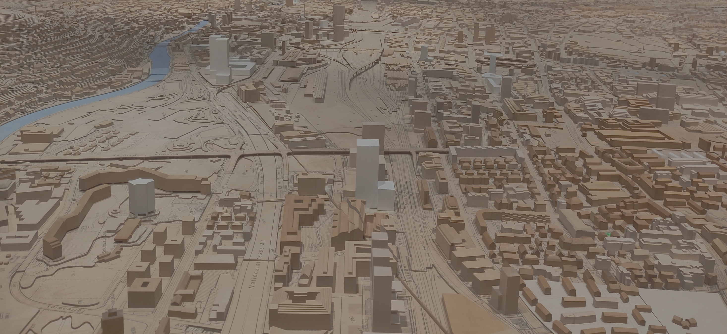

El catastro multipropósito para la planificación urbana – el caso de Suiza
Curso de Extensión Universitario del MVCS, febrero 12, 2025
«Consulting Services for Swiss Accompanying Measures (SAM) in SECO Cadastre Projects»
SLM Swiss Land Management Foundation

Slide 2
Contenido
Parte 1 (11.10 – 11.55):
  Consultoría “SAM” Catastro
  Contexto Suizo
  Sistema Catastral en Suiza
  Catastro de Restricciones Publicas de la Propiedad con Demo
Parte 2 (12.00 – 12.45):
  Eventualmente: continuación Parte 1
  Planificación y Observación Territorial en Suiza
  Conclusiones

Slide 3
Contenido
Parte 1 (11.10 – 11.55):
  Consultoría “SAM” Catastro
  Contexto Suizo
  Sistema Catastral en Suiza
  Catastro de Restricciones Publicas de la Propiedad con Demo

Slide 4
Consultoría SAM – qué es
Es un acompañamiento técnico a proyectos cofinanciados por SECO, en el caso de Perú del Proyecto de Fortalecimiento de los Catastros Urbanos para la Gobernanza Urbana.
Es un apoyo a través de medidas complementarias de asistencia técnica que contribuyen a los objetivos de los proyectos y crean valor agregado, aportando con la experiencia de Suiza e internacional en el ámbito de catastro.
Estas medidas tienen el enfoque principal en el fortalecimiento de las capacidades de los beneficiarios directos de los proyectos.

Slide 5





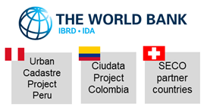
Consultoría SAM – consorcio SLMN
Consortium Swiss Land Management Network
Cliente (SECO Bern, PER, COL)
Administración de Tierras, Catastro, Governance
(lead company)
Gestión territorial y planificación urbana
Swiss Cadastre, (admin support)
Administración de Tierras y Geodesia
Socios de implementación
Varios subcontratistas → acceso a un pool de expertos adicionales en Suiza
UAS-FHNW
Training programs and Research
Géodétec SA
Swiss Cadastre and Multi purpose Cadastre
SLM Foundation
Pool of Swiss cadastral experts
Beneficiarios
Instituciones de nivel central
Gobiernos locales/ Municipalidades
Sector privado (users, providers)
Notes:
El consorcio ofrece un equipo de especialistas en:
administración de tierras y catastro
geomática, gestión de calidad de datos, modelización de datos (LADM, INTERLIS)
infraestructura de datos espaciales (IDE), catastro de restricciones publicas
planificación territorial y urbanismo
formación (vinculo con la Universidad FHNW de Suiza)
geomensores certificados con mandatos de conservación catastral en Suiza.

Slide 6
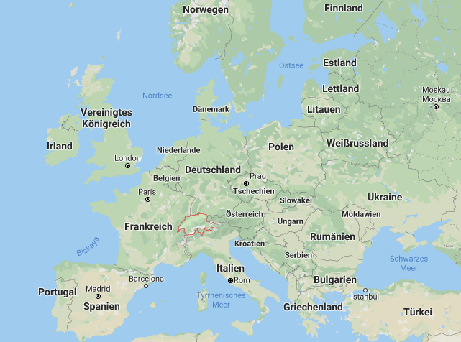
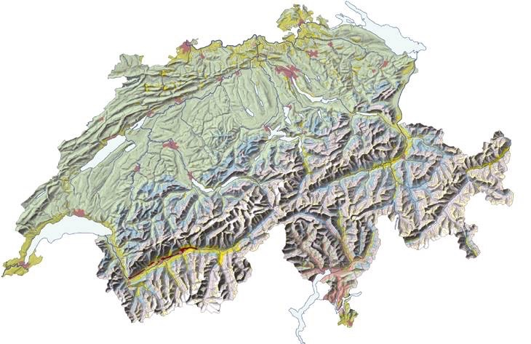

Contexto – Suiza en Europa
Cifras claves:
41'290 km²
26 cantones (provincias)
2131 municipios (distritos)
~9.0 millones de habitantes
~4.1 millones de predios
Montañas Jura
Meseta Suiza
Alpes Suizos

Slide 7
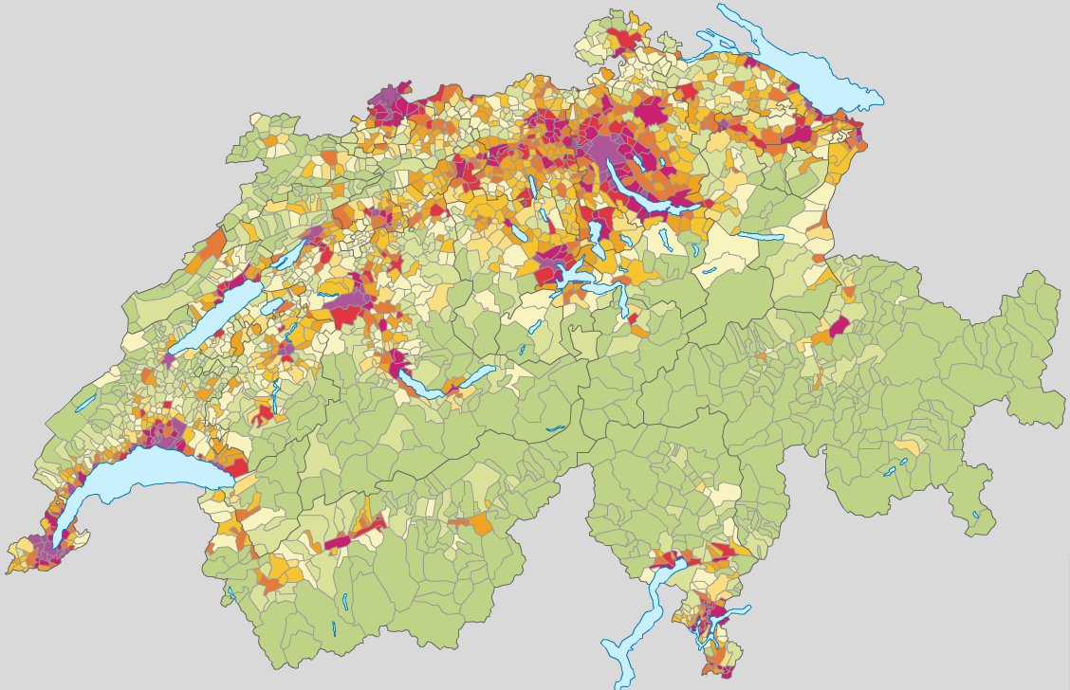
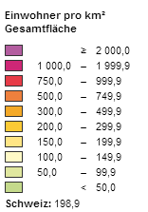

Contexto – Paisajes y Densidades
Habitants per km²:
Montañas Jura
Meseta Suiza
Alpes Suizos
Fuente: ARE

Slide 8
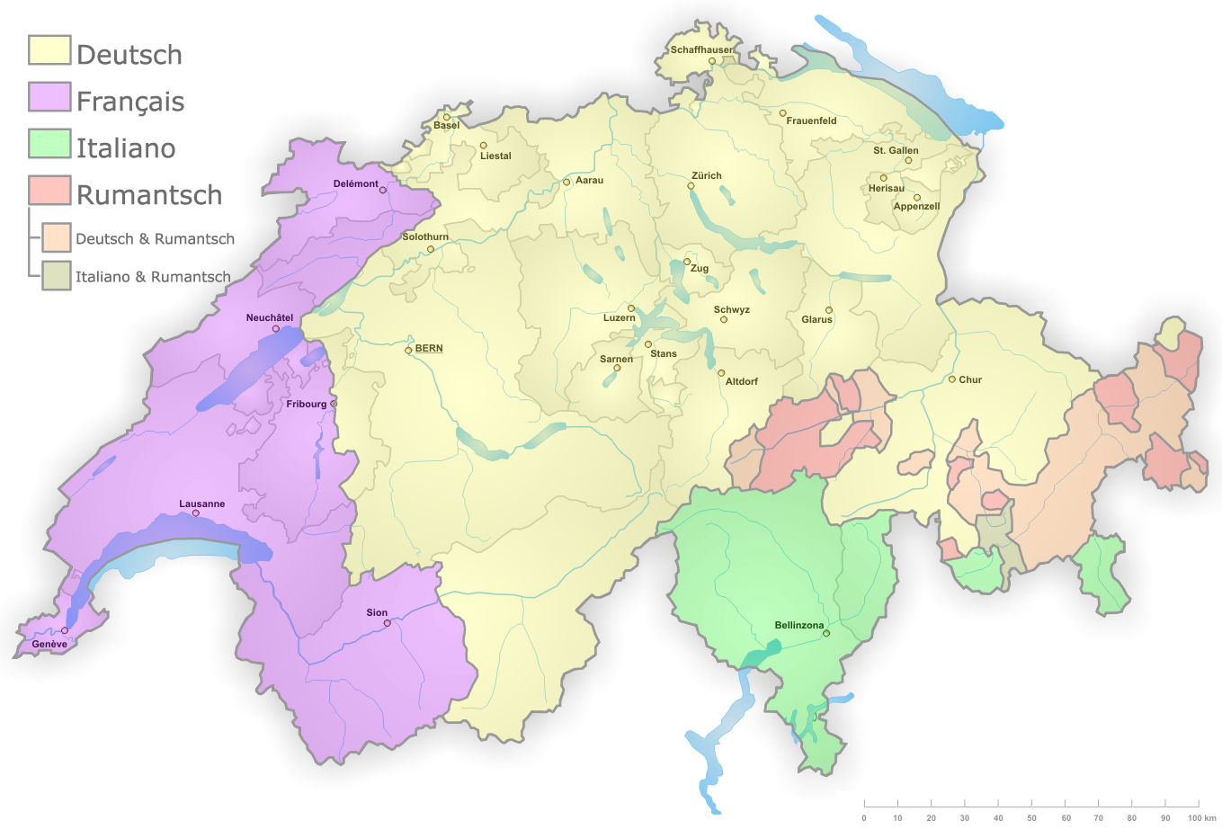
Contexto – Cuatro idiomas oficiales
Fuente: Swisstopo

Slide 9
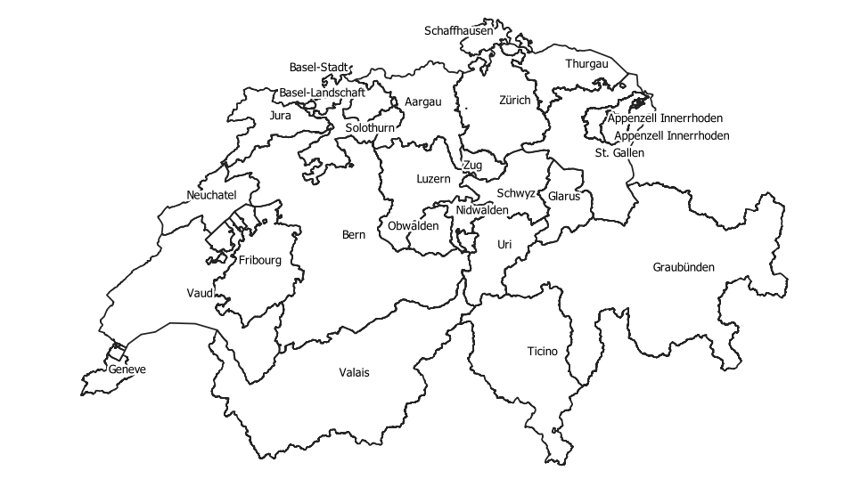
Contexto – 26 Cantones
26 cantones (provincias) – replican estructuras administrativas y políticas

Slide 10
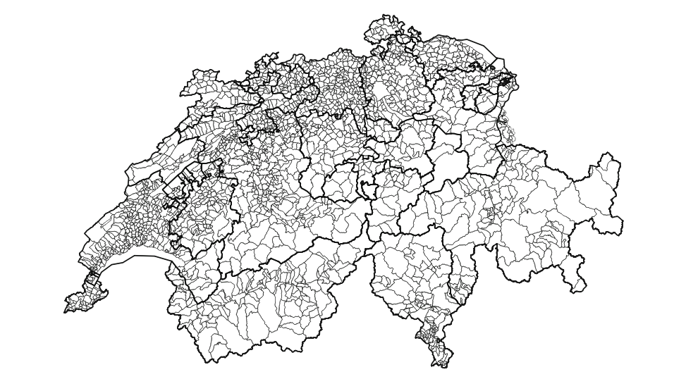
Contexto – 2131 Municipios
2131 municipios (distritos) - el nivel administrativo más bajo con poder ejecutivo

Slide 11
Sistema Catastral Suiza – Administraciones de tierras
Administración de Tierras | Mandatos | Nivel federal | Nivel cantonal | Nivel municipal
Tenencia | Registro de Propiedad | Oficina Registro de la Propiedad Inmueble (~8 personas) | 26 registros cantonales + ~250 oficinas regionales | Notarios
 | Catastro | Dirección Federal de Catastro (~10 personas) | 20 oficinas cantonales de catastro (~300 personas) | Sector privado (~2700 personas)
Valoración de tierra | Avaluó | Administración Federal Fiscal | Oficinas cantonales fiscales | ---
 | Evaluación de tierras | --- | Agencias cantonales | Agentes mandatarios
Ordenamiento Territorial | Planeación usos de suelo | Oficina Federal Desarrollo Territorial | Oficinas cantonales | Sector privado
 | Agricultura | Oficina Federal Agricultura | Oficinas cantonales | Sector privado
 | Medio ambiente | Oficina Federal Medioambiente | Oficinas cantonales | Sector privado
Geoinformación | Infraestructuras de Datos Espaciales, IDE Federal | Oficina Federal de Topografía swisstopo (~400 personas) | Oficina cantonal de Geo-información | Administración municipal
Fuente: swisstopo

Slide 12
Sistema Catastral Suiza – Administraciones involucradas
Nivel Federal
Gobierno Federal
7 Departamentos
federales (ministerios):
Exteriores
Interiores
Justicia y
Policia
Defensa,
protección
civil y deporte
Finanzas
As. económicos,
Educacion e
Investigación
Ambiente,
Transporte, Energia
y Comunicación
Oficina Federal de
Justicia
Oficina Federal
Topografía swisstopo
Administración
Federal Impuestos
Oficina Federal
Agricultura
Oficina Federal
Desarrollo Territorial
Oficina Federal de
Registro
Dirección Federal de
Catastro
26 Gobiernos cantonales
Nivel Cantonal
26 Administraciones cantonales
Nivel Municipal
2131 Autoridades municipales
Fuente: swisstopo

Slide 13
Sistema Catastral Suiza – Código civil suizo (vigente desde 01.01.1912)
        Art. 942
1. Todos los derechos sobre los bienes inmuebles tienen que estar inscrito en el registro de la propiedad.
2 El registro de la propiedad consiste en el libro mayor, con sus planos asociados, los registros auxiliares (en particular la lista de propietarios), los hechos y evidencias (registros), la descripción de las propiedades y el libro diario.
        Art. 950
1 El registro y descripción de las propiedades en el registro de la propiedad tienen que ser hechas sobre la base de un plano, que por regla general, tiene que ser el resultado de un levantamiento oficial catastral.
2 El Consejo Federal decide sobre qué principios estos planos tienen que basarse.
Fuente: swisstopo

Slide 14
Sistema Catastral Suiza – Principios básicos (como en el Código Civil)
Ninguna propiedad sin registro (art. 656)
No hay registro sin plano catastral (art. 950)
No hay catastro sin definición de los linderos (art. 669)
Sistema de registro de títulos
Título garantizado por el gobierno
Fuente: swisstopo

Slide 15
Sistema Catastral Suiza – Modelo de Gobernanza
Nivel
Organización
Obligaciones
Dirección Federal de
Catastro
Supervisión
Manejo estratégico
Confederación
aprox. 10 empleados
Acuerdos
Cantón
Oficinas Cantonales de
Catastro
Manejo operacional
Contrato
aprox. 300 empleados
~250 Oficinas privadas de Geomensores
11 Oficinas de Catastro en Ciudades
Municipio
Ejecución
aprox. 2700 empleados
Fuente: swisstopo

Slide 16
Sistema Catastral Suiza – Alianza Público - Privada
No. del personal activo en el levantamiento catastral : 2’852
Administración federal y cantonal : 196
Otras oficinas del Sector Publico : 212
Oficinas del Sector Privado : 2’444
(a finales de 2023)
Dos Socios !!!
Sector Publico
Sector Privado
la legislación (nivel federal como cantonal)
estructura de financiación
establecen normas
supervisión, coordinación
verificación
producción
mantenimiento
servicio a los clientes (cercanía territorial)
innovación
Fuente: swisstopo

Slide 17
Sistema Catastral Suiza – Alianza Público - Privada
Motivo de la participación del sector privado
Con la delegación de funciones de soberanía a la responsabilidad del sector privado, el gobierno federal puede reducir su carga de trabajo administrativo.
El potencial de innovación se incrementa considerablemente a través de la inclusión del sector privado
Promoción del sector privado a nivel local = ¡proximidad al usuario!
Las regiones periféricas son provistas con lugares de trabajo de calidad

Slide 18
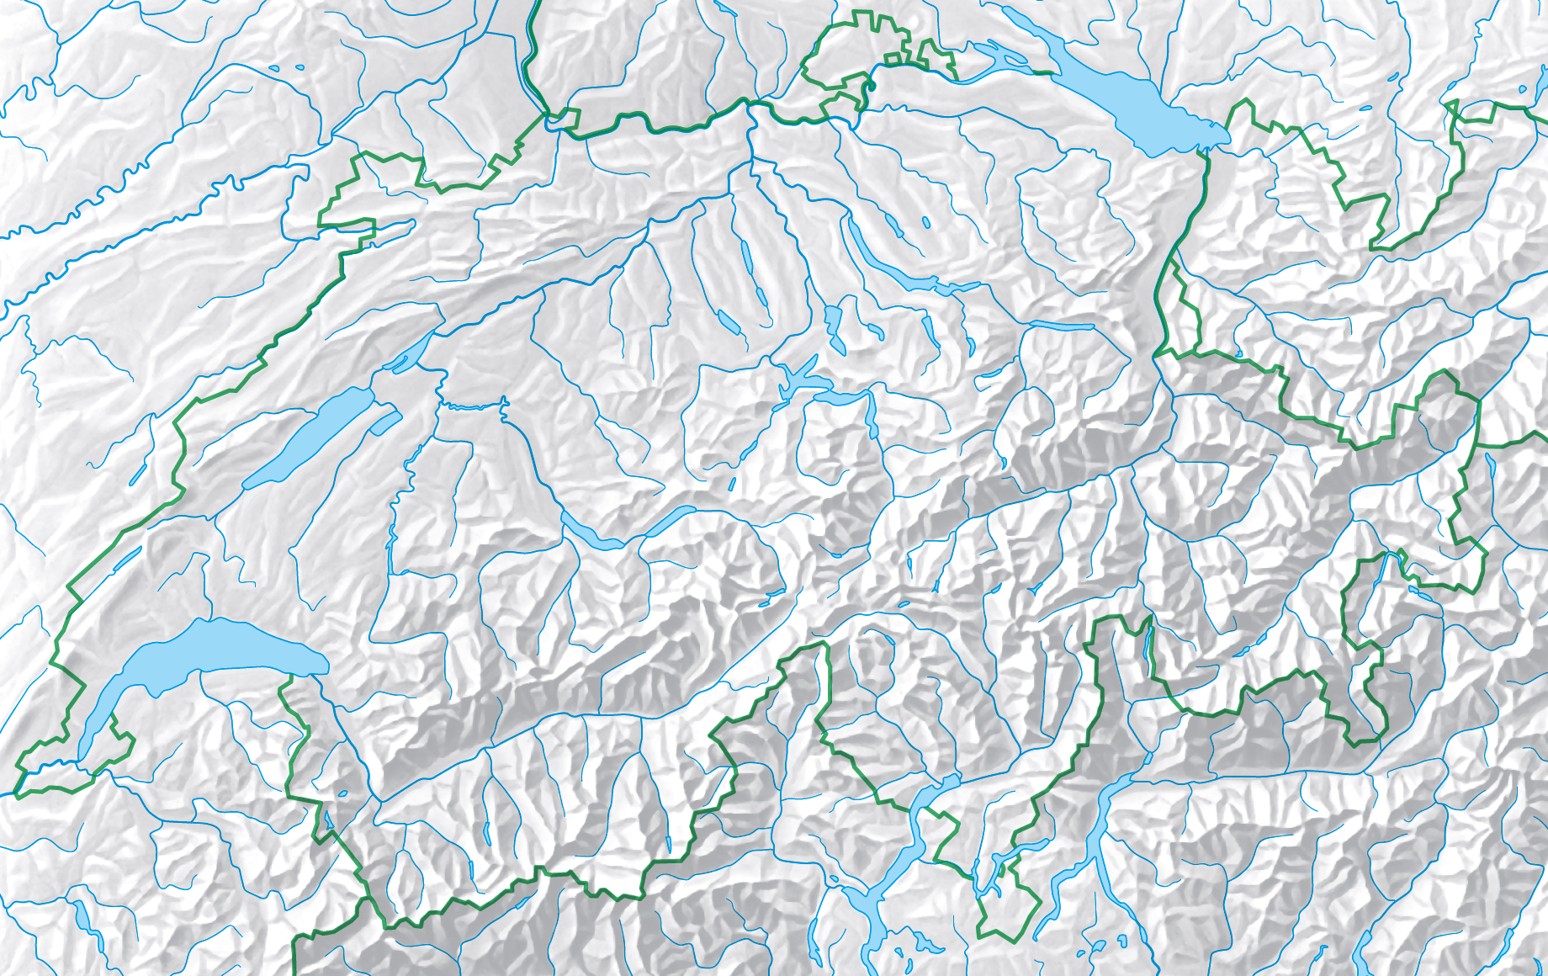
Sistema Catastral Suiza – Alianza Público - Privada
Sector público: oficinas cantonales (3 cantones)
SH
Sector privado con “monopolio” territorial (18 cantones)
BS
TG
Mercado liberal (5 cantones)
BL
AG
ZH
JU
SO
AR
AI
Oficinas municipales (11 ciudades)
NE
ZG
SG
LU
SZ
NW
GL
BE
OW
UR
FR
GR
VD
TI
GE
VS
Informe supervisor de precios sobre las tarifas de actualización del catastro oficial (abril de 2016)

Slide 19
Sistema Catastral Suiza – 3 Pilares
Los 3 pilares del sistema catastral Suizo
Geomensura
Oficial (catastro de tierras)
Registro de la Propiedad Inmueble
Catastro Restricciones de Derecho Publico
La geomensura oficial (disposición del derecho privado, desde 1912)
El registro de la propiedad inmueble (derecho privado, desde 1912)
El catastro de las restricciones de derecho público sobre la propiedad (disposiciones del derecho público, desde 2014)

Slide 20
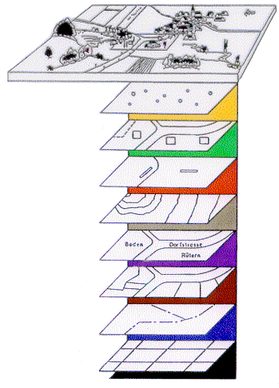
Sistema Catastral Suiza – Principio importante
Descripción de la información digital estandarizada (introducida en 1993); el ”modelo minimo”
TRANSFER Data_Catalogue;
MODEL Basic_Data_Set
DOMAIN
LKoord = COORD2 480000.000 70000.000
840000.000 300000.000;
HKoord = COORD3 480000.000 70000.000 0.000
840000.000 300000.000 5000.000;
Height = DIM1 0.000 5000.000;
Precision = [0 .. 300];
Reliability = (yes, no);
LetterOrientation = GRADS 0.0 400.0;
Status = (planned, valid);
TOPIC Control_Points =
.........
END Control_Points;
TOPIC Land_Cover =
.........
END Land_Cover;
TOPIC Ownership =
DOMAIN
Monumentation = (border_stone, plastic_peg, cross,
not_monumented);
OwnershipType = (parcel, distinct_right,
construction_right, water_source_
right);
TABLE LimitPoint =
OSKey: OPTIONAL -> OwnershipMaintenance;
Identifier: OPTIONAL TEXT*12;
Geometry: LKoord;
PositionPrecision: Precision;
PositionReliability: Reliability;
Origin: OPTIONAL TEXT*30;
SymbolOrientation: OPTIONAL LetterOrientation;
!! Default: 0.0
IDENT
Geometry;
END LimitPoint;
END Ownership.
END Basic_Data_Set.
Respeto a la independencia legal / institucional de los actores
Concepto de modelado de datos estandarizada
Marco común de referencia geodésica
Sin relaciones lógicas a los objetos en diferentes temas, excepto a través de la ubicación geográfica
Control points
Land cover
Single objects
Heights
Local names
Ownership
Pipelines >5bar
Administrative subdivisions
8 capas de información
(Posibilidad de realizar las capas por separado)
Modelo de Datos (UML)
(Diagrama de Relaciones entre Entidades)
Lenguaje de descripción de datos INTERLIS
(independiente de sistemas)
Con el uso de INTERLIS para modelar y describir datos, el uso y el intercambio de datos digitales es independiente de la plataforma del sistema SIG o software.
Fuente: swisstopo

Slide 21
Sistema Catastral Suiza – Catastro ÖREB
Restricciones de derecho público a la propiedad:
  Planificación territorial
  Carreteras
  Ferrocarriles
  Aeropuertos
  Zonas contaminadas
  Aguas (fluviales y sub-terraneas)
  Ruido
  Bosque
  Suministro y disposición (redes)
Notes:
El ÖREB facilita mucho la búsqueda de información sobre las restricciones de derecho público a la propiedad. Resume la información sobre las restricciones más importantes que afectan a una propiedad en un único sistema de información. Los datos en el catastro ÖREB están siempre actualizados, completos y disponibles las 24 horas al día.
El ÖREB clasifica las restricciones de derecho público a la propiedad según los temas siguientes:
Planificación territorial
Planificación del uso
Carreteras
Zonas de proyectos
Líneas de construcción
Ferrocarriles
Zonas de proyectos
Líneas de construcción
Aeropuertos
Zonas de proyectos
Líneas de construcción
Plan de zonas de seguridad
Zonas contaminadas
Datos cantonales
Militar
Aeropuertos civiles
Transporte publico
Aguas
Zonas de protección de aguas subterráneas
Áreas de protección de aguas subterráneas
Ruido
Nivel de sensibilidad
Bosque
Limites forestales
Líneas de distancias forestal
Suministro & disposición
Zonas de planificación del proyecto y líneas de construcción

Slide 22
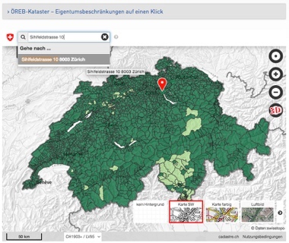
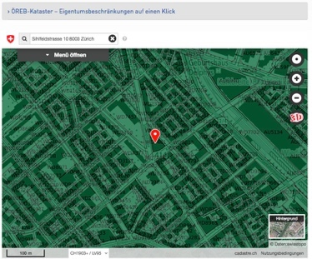
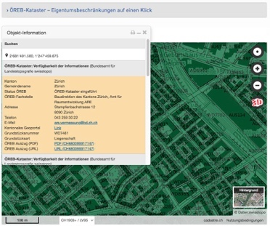
Sistema Catastral Suiza – Catastro ÖREB
Interesados pueden acceder a la información sobre una propiedad individual a través del número predial, su dirección o coordenadas
En www.cadastre.ch/de/oereb-public se enlaza para cada predio el correspondiente geoportal cantonal ÖREB
Portal web nacional de catastro ÖREB (www.cadastre.ch)
Dinámico (ÖREB-Client) Estático (PDF A4)
Notes:
Puede seleccionar un mapa o una foto aérea como fondo. Las restricciones individuales pueden mostrarse u ocultarse en cualquier combinación y superponerse entre sí. Además de propiedades individuales, el sistema de información también permite mostrar zonas enteras.
Toda la información importante se puede crear en formato PDF con un solo clic. El documento PDF ofrece una útil visión general de las restricciones aplicables a una propiedad y también contiene información sobre:
Geodatos (plano)
Disposiciones legales
Fundamento jurídico
Información adicional

Slide 23

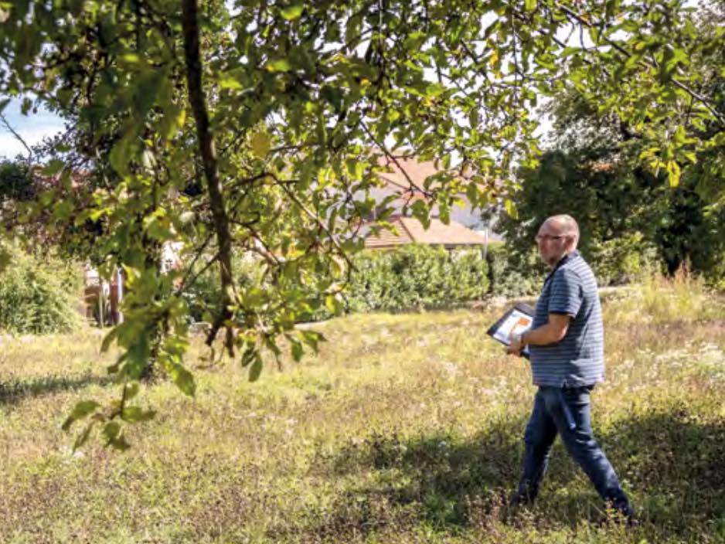

Sistema Catastral Suiza – Catastro ÖREB
Grand utilidad para
  Propietarios actuales y futuros
  Planificadores y arquitectos
  Empresas privadas de ingeniería
  Mercado inmobiliario e hipotecario
  Autoridades y administración pública
www.cadastre.ch
Notes:
El catastro ÖREB es de gran utilidad para todos los propietarios actuales y futuros de terrenos, planificadores y arquitectos, empresas privadas de ingeniería y el mercado inmobiliario e hipotecario. También tiene ventajas para las autoridades y la administración pública. Los administradores de fincas, por ejemplo, necesitan mucha información distinta para poder valorar una propiedad o un inmueble. Lo mismo ocurre con los ayuntamientos que participan en un proyecto de construcción o los arquitectos que diseñan un edificio.

Slide 24
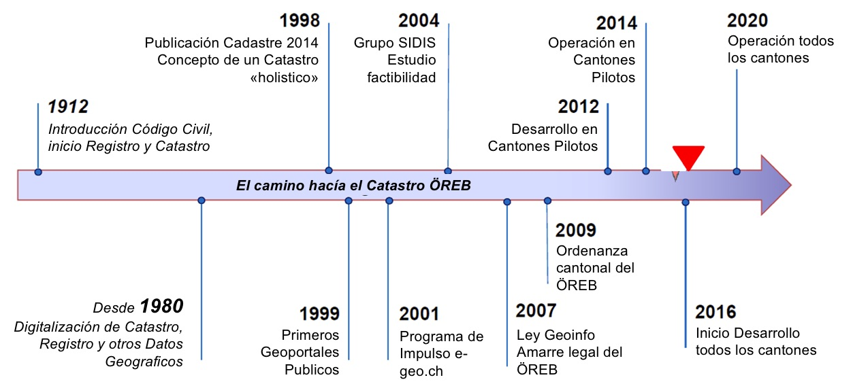
Catastro ÖREB – Motivación y Génesis
Motivación para el catastro ÖREB:
  Aumento de la densidad de normativas en planificación urbana, medio ambiente, protección y riesgos naturales, agricultura y gestión forestal
  Hay restricciones en cuanto al uso libre de la propiedad por parte de los propietarios
  Aumentar la seguridad jurídica
Notes:
Objetivos del Catastro 2014
Seguridad jurídica de la propiedad garantizada;
Disponibilidad de garantías para créditos;
Desarrollo y vigilancia de asuntos de la tierra;
Apoyo para la tributación de la propiedad;
Protección de baldíos nacionales;
Reducción de disputas sobre la tierra;
Simplificación de reformas agrarias;
Mejoras en la planificación del uso del suelo;
Soporte de medidas de protección del medio ambiente;
Elaboración de información estadística

Slide 25
Catastro ÖREB – Organización
Sistema oficial de información de la Confederación y los cantones
Confederación define orientación estratégica y determina requisitos mínimos
Supervisión general a cargo de Oficina Federal de Topografía (swisstopo)
Cantones regulan la organización para la gestión del catastro y determinan los organismos responsables
Cantones ponen datos ÖREB a disposición del público a través de sus geoportales cantonales ÖREB
Régimen de cooperación entre la Confederación y los cantones (www.cadastre.ch)
Notes:
El catastro ÖREB es un sistema de información oficial de la Confederación y los cantones. La Confederación define la orientación estratégica y determina los requisitos mínimos del catastro ÖREB en términos de organización, administración, armonización, calidad de los datos, métodos y procesos. Ha delegado la supervisión general del catastro ÖREB a la Oficina Federal de Topografía swisstopo. En concreto, la división de Geodesia y Dirección Federal de Topografía Catastral es responsable de esta tarea. Los cantones regulan la organización para la gestión del catastro y determinan los organismos responsables. La autoridad cantonal responsable del catastro recibe de las autoridades competentes los datos que deben incluirse en el catastro ÖREB. Gestiona estos datos y los pone a disposición del público a través del geoportal ÖREB cantonal.

Slide 26
Catastro ÖREB – Derecho privado vs. publico
Registro de la propiedad contiene disposiciones de derecho privado a una propiedad
Catastro ÖREB contiene disposiciones de derecho público para un perímetro específico
Intereses públicos tienen prioridad
Delimitación del catastro ÖREB con el registro de la propiedad (www.cadastre.ch)
Notes:
Mientras que el registro de la propiedad contiene disposiciones de derecho privado relativas a una propiedad, el catastro ÖREB contiene disposiciones de derecho público para un perímetro especifico. Los intereses del público tienen mayor peso que los intereses privados.
La compra de una propiedad es un acto de derecho privado. El comprador y el vendedor acuerdan el precio y determinan conjuntamente, por ejemplo, cuándo se transfieren los derechos y obligaciones sobre la propiedad del vendedor al comprador. Ambas partes tienen los mismos derechos; en última instancia, son libres de decidir si desean o no concluir la transacción. Las disposiciones de derecho privado se inscriben en el registro de la propiedad y ya hoy son públicas y accesibles.
El catastro ÖREB se crea sobre la base de decisiones tomadas por el legislador o las autoridades y es vinculante para los propietarios. Cuando se emite un ÖREB, los afectados pueden normalmente participar en el proceso de consulta, presentar una objeción o impugnar la decisión. Sin embargo, una vez que se ha tomado la decisión pertinente, es vinculante. No puede negociarse ni revocarse. El catastro ÖREB resume las restricciones más importantes por propiedad y las presenta claramente para todas las partes interesadas.

Slide 27
Catastro ÖREB – Financiación y Costes
Costes operativos anuales para toda Suiza: 10 millones CHF (43 millones de Soles)
Contribución federal: 50%
Cantones: 50% (5 millones CHF)
Distribución entre los cantones:
  1/5 a partes iguales (infraestructura básica)
  3/5 según población del cantón
  1/5 en función de superficie de cantón
La financiación inicial y los costes de mantenimiento están a responsabilidad de las oficinas especializadas pertinentes a nivel federal, cantonal o municipal
Notes:
A la hora de financiar los costes del catastro ÖREB, se distingue entre los costes de funcionamiento del mantenimiento / operativos del catastro y los costes de introducción o actualización de los registros de datos que contiene.
Los gastos de funcionamiento son sufragados conjuntamente por la Confederación y
los cantones. La financiación de la encuesta y los costes de seguimiento es responsabilidad de las oficinas especializadas pertinentes a nivel federal, cantonal o municipal.
La Confederación contribuye a los gastos de funcionamiento del catastro ÖREB. Éstos incluyen la adquisición de los componentes de hardware y software adecuados, la formación y puesta a disposición de personal, las medidas de seguridad y copia de seguridad de los datos, las instalaciones de telecomunicaciones y entrega de datos, los procedimientos operativos para la entrega de datos y los procesos de control y verificación.
El importe anual de estos costes operativos para toda Suiza es de unos 10 millones de francos suizos. La contribución federal se fija en torno al 50%. Esto se traduce en unos gastos para la Confederación y los cantones de unos 5 millones de CHF anuales cada uno. Esta parte de los gastos de funcionamiento se distribuye entre los cantones según la siguiente fórmula:
1/5 se divide a partes iguales entre los cantones. Esta parte corresponde a la infraestructura básica que debe proporcionar cada cantón, independientemente de su tamaño o del número de restricciones de derecho público a la propiedad que administre
3/5 se basa en la población del cantón
1/5 se distribuye en función de la superficie del cantón
Hasta que el catastro ÖREB esté plenamente implantado, las contribuciones federales globales a los gastos de funcionamiento se determinan y abonan en función del estado de implantación del catastro.

Slide 28
Catastro ÖREB – Costes y beneficios
Costes de implantación dependían del tamaño, heterogeneidad y organización del cantón
Costes de implantación oscilaron entre 1,6 y 28 millones PEN por cantón (valor medio por cantón: 6 millones de PEN)
Costes de operación oscilan entre 120.000 y 1.950.000 PEN por cantón (valor medio cantón: 787.000 PEN)
Beneficios se cuantifican en 200-405 millones de PEN al año por la contribución al: sector hipotecario, seguridad jurídica, valoración inmobiliaria, reducción de costes para empresas privadas
Notes:
Los costes de implantación dependían en gran medida del tamaño, la heterogeneidad y la organización del cantón, así como de la cuestión de la integración técnica en la infraestructura cantonal. Así, los costes de implantación del catastro ÖREB oscilaron entre 400.000 y 7 millones de francos suizos por cantón. El valor medio por cantón fue de 1,47 millones de CHF. Los costes medios de explotación anuales oscilaron entre 30.000 y 480.000 CHF por cantón. El valor medio en explotación ronda los 194.000 CHF (834’200 Soles) anuales y cantón.
Los costes de creación, funcionamiento y actualización del catastro ÖREB se compensan con los beneficios para los propietarios, las autoridades y los distintos agentes del mercado inmobiliario, que se cuantifican en 50-100 millones de francos suizos al año.
El catastro ÖREB conlleva un ahorro directo de costes y - lo que es difícil de cuantificar - una mayor transparencia del mercado y nuevos productos y servicios innovadores, posibles gracias al catastro ÖREB, lo que, según un estudio, redundará en una mejora del bienestar económico.
La cuantificación de los beneficios para el sector hipotecario, para los propietarios de inmuebles, para el sector de la tasación inmobiliaria y para las empresas privadas de ingeniería reveló un importe anual de entre 50 y 100 millones de francos suizos en efectos positivos. Entre otras cosas, cabe mencionar la mayor transparencia de la situación jurídica en el sector inmobiliario, que conduce a una reducción del riesgo y, por tanto, a unos tipos de interés hipotecarios más bajos.

Slide 29
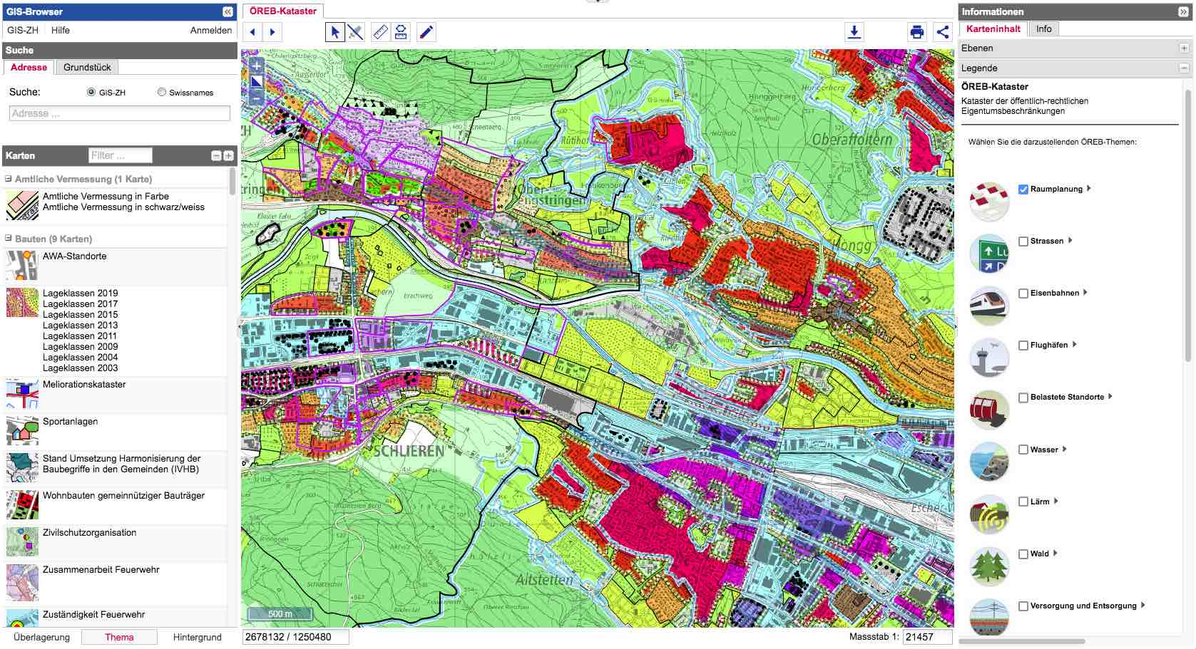
ÖREB Cantón de Zúrich – 9 categorías
Ordenación territorial
  Plan de zonificación: usos básicos y superpuestos
  Zonas de planificación
  Líneas de distancia de agua
  Líneas de distancia forestal
Notes:
El catastro ÖREB del cantón de Zúrich contiene los temas relevantes de nueve categorías: Ordenación territorial, carreteras, ferrocarriles, aeropuertos, suministro y disposición, terrenos contaminados, agua, ruido, bosques
En el siguiente resumen, los temas están vinculados a los respectivos datos geométricos. Contiene información sobre los datos, así como el centro especializado responsable, al que puede dirigirse si tiene alguna pregunta sobre el contenido.

Slide 30
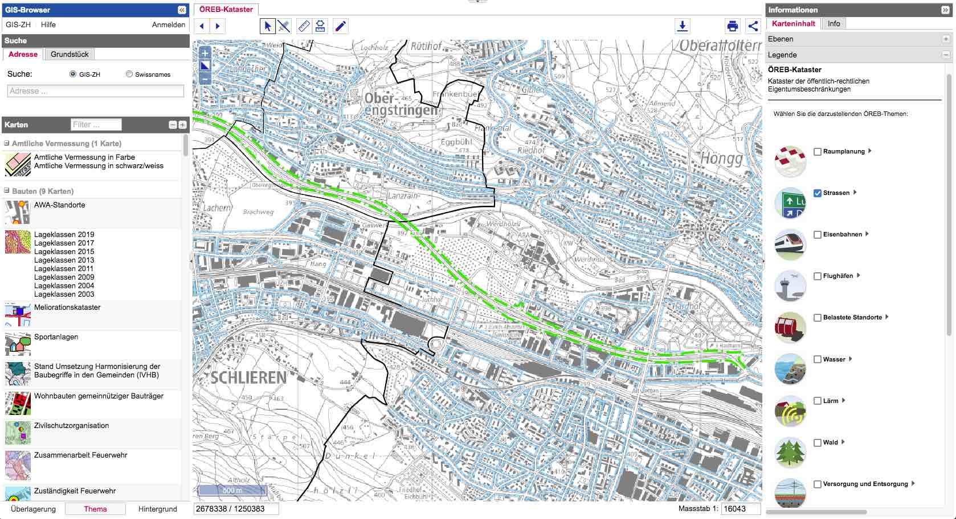
ÖREB Cantón de Zúrich – categorías
Carreteras:
  Líneas de construcción de autopistas
  Líneas de edificación comunales
  Líneas de construcción cantonales
Ferrocarriles:
  Zonas de planificación de proyectos para instalaciones ferroviarias
  Líneas de construcción de instalaciones ferroviarias

Slide 31
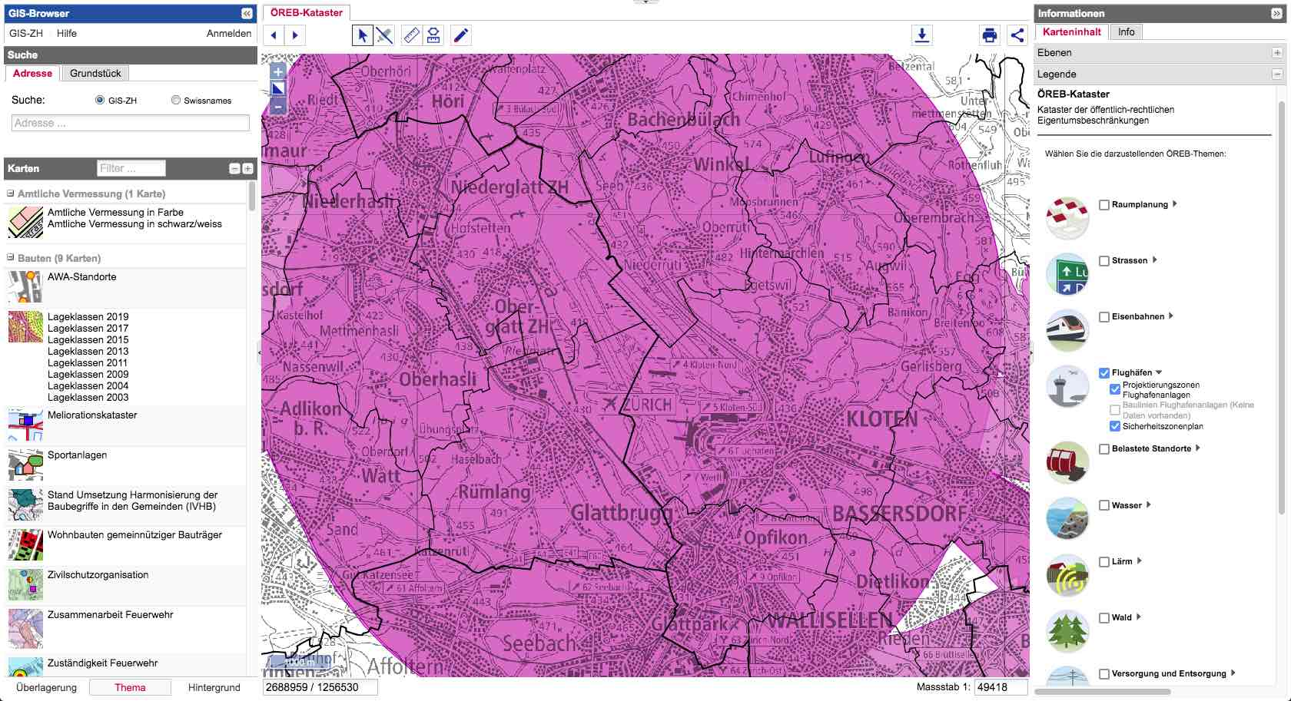
ÖREB Cantón de Zúrich – categorías
Aeropuertos:
  Zonas de planificación de proyectos para instalaciones aeroportuarias
  Plan de zonas de seguridad
  Líneas de construcción para instalaciones de aeropuerto

Slide 32
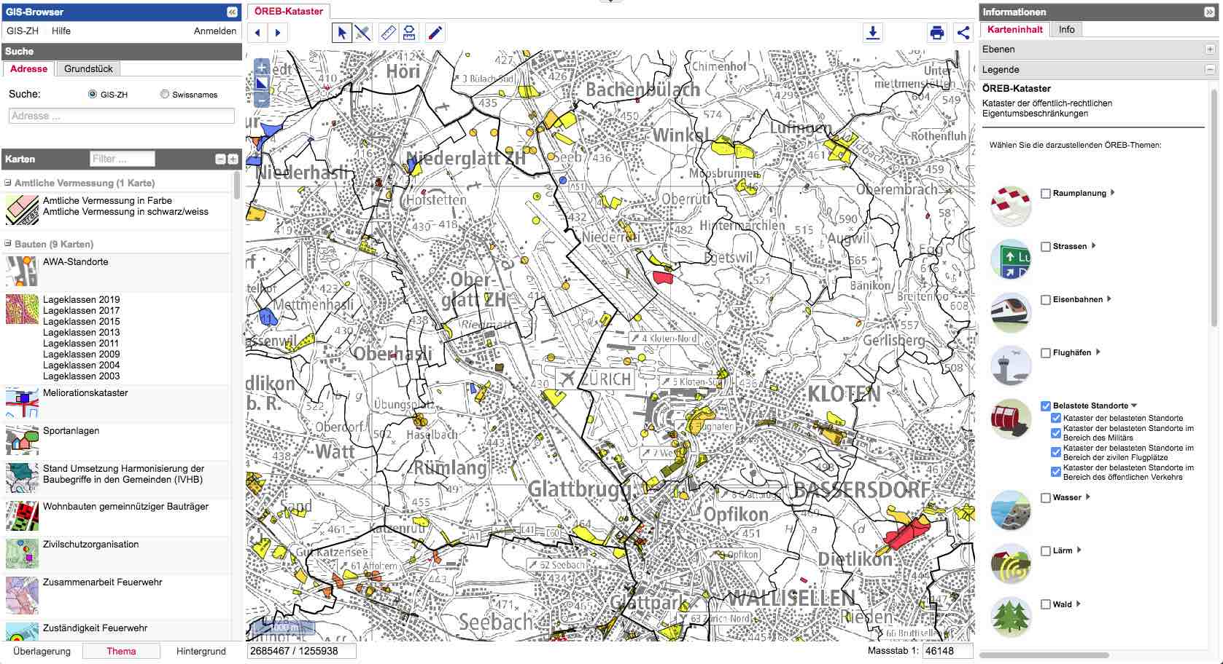
ÖREB Cantón de Zúrich – categorías
Sitios contaminados:
  Catastro de lugares contaminados
  Catastro de terrenos contaminados en la zona de aeródromos civiles
  Catastro de lugares contaminados en el ámbito del transporte público (-> ferrocarriles)

Slide 33
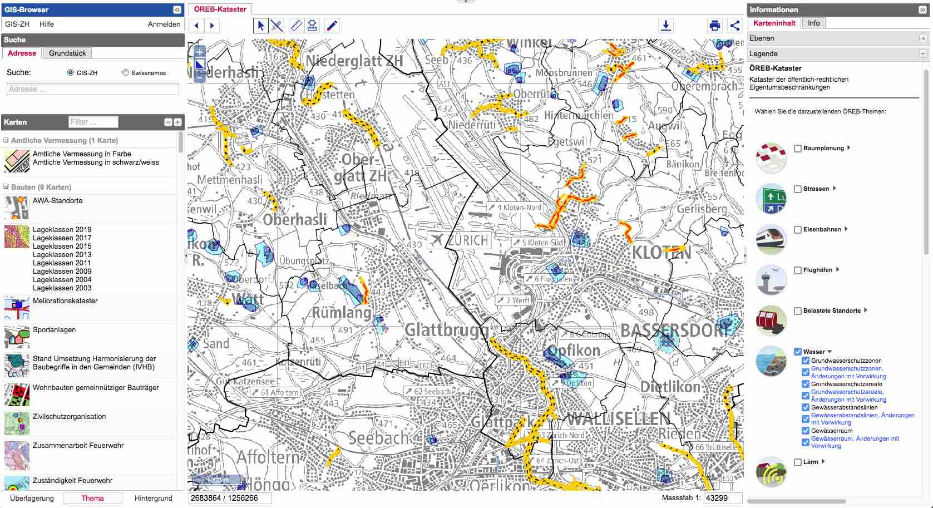
ÖREB Cantón de Zúrich – categorías
Agua:
  Zonas de protección de aguas subterráneas
  Áreas de protección de aguas subterráneas
  Espacio del curso de agua

Slide 34
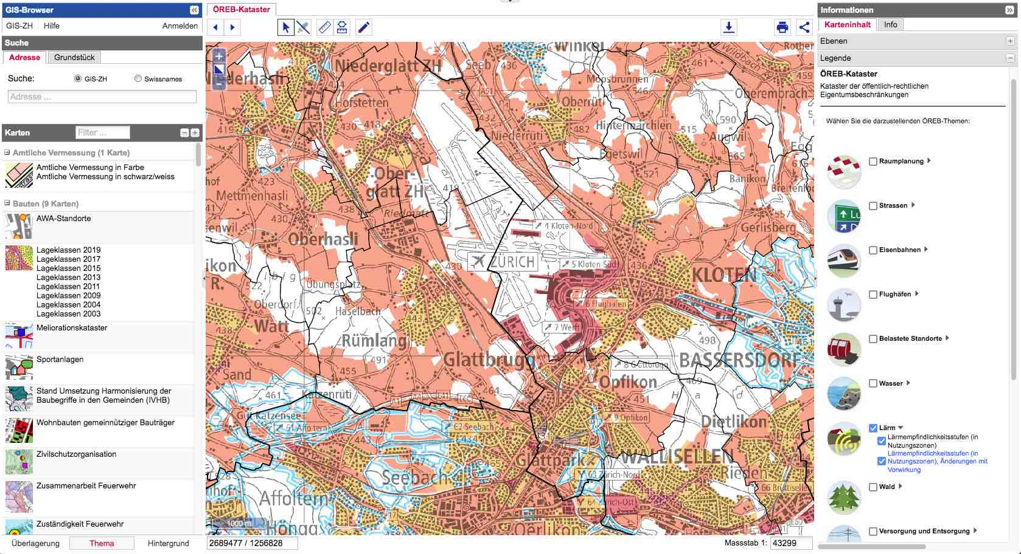
ÖREB Cantón de Zúrich – categorías
Ruido:
  Niveles de sensibilidad acústica (en las zonas de utilización)
Suministro y electricidad:
  Zonas de planificación de proyectos líneas con tensión nominal de 220 kV o superior
  Líneas de construcción de instalaciones eléctricas

Slide 35
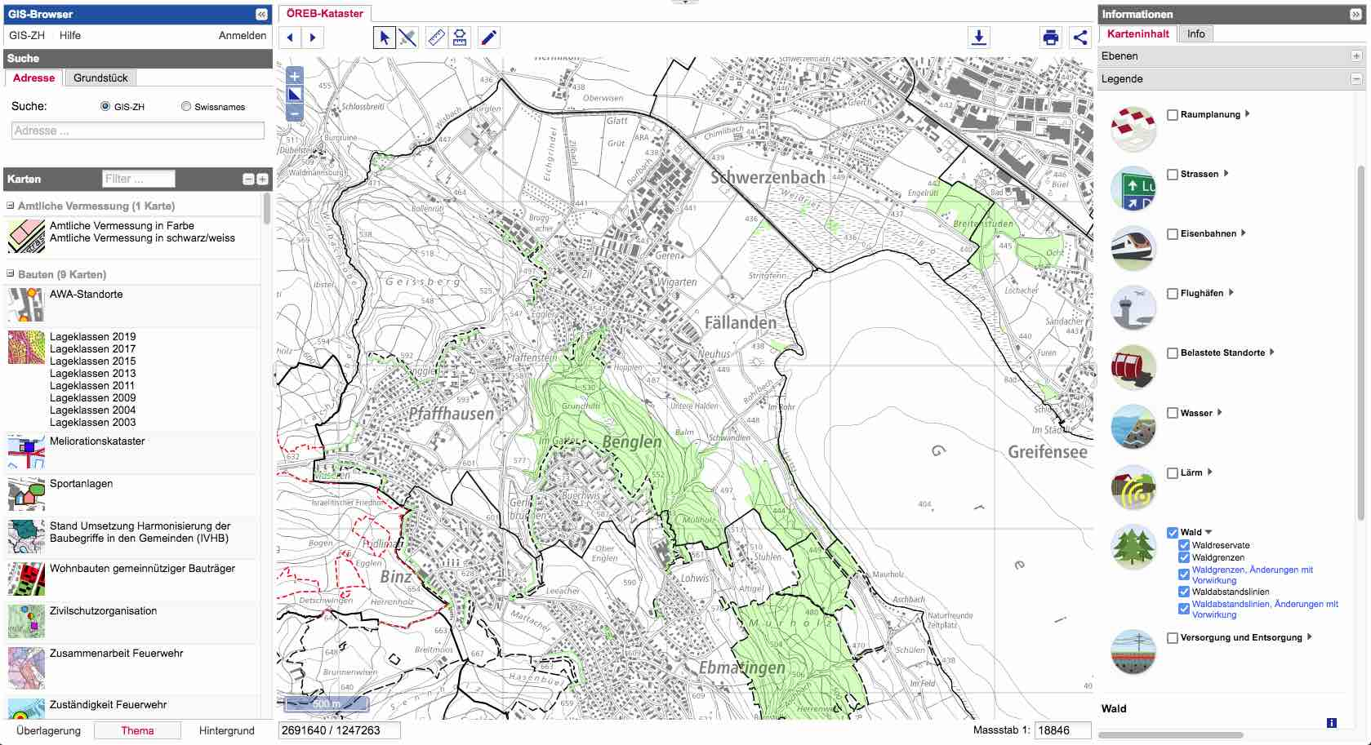
ÖREB Cantón de Zúrich – categorías
Bosques:
  Límites forestales (en zonas edificables)
  Reservas forestales

Slide 36
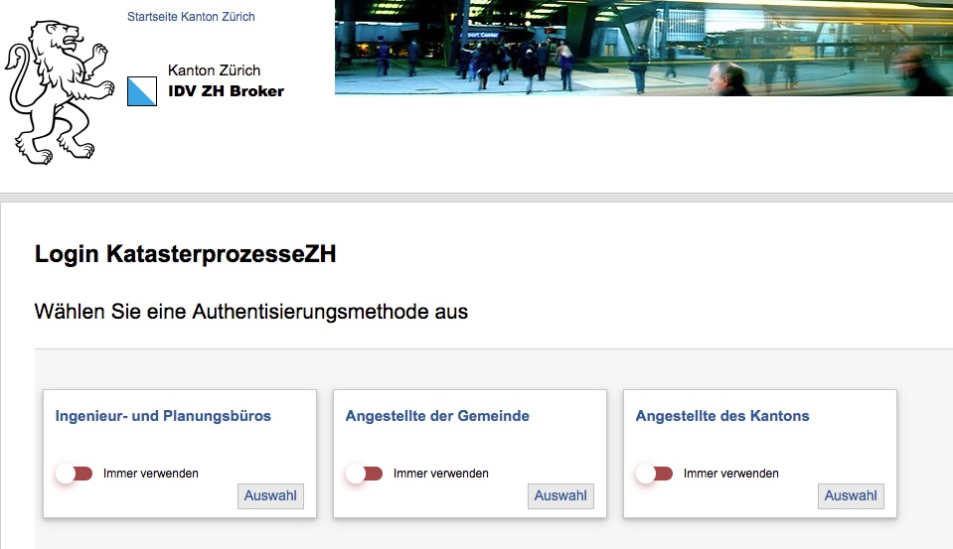
ÖREB Cantón de Zúrich – revisiones
Los cambios (revisiones) de la base jurídica, como las normas de construcción y zonificación, obligan a actualizar también los datos del catastro ÖREB
Dependiendo del tema, las revisiones pasan por las fases de examen preliminar, consulta pública, determinación, aprobación y procedimiento de recurso
En el cantón se usa un sistema de gestión basado en la web en el que se asignan los procesos de actualización para cada tema del ÖREB
Notes:
Los continuos cambios (revisiones) de la base jurídica, como las normas de construcción y zonificación, obligan a actualizar también los datos del catastro ÖREB. Dependiendo del tema, las revisiones pasan por las fases de examen preliminar, consulta pública, determinación, aprobación y procedimiento de recurso.
“KatasterprozesseZH” es un sistema de gestión basado en la web en el que se asignan los procesos de actualización para cada tema del ÖREB sobre la base de las instrucciones del ÖREB. Las oficinas que participan en el proceso de actualización se registran con una dirección de correo electrónico y reciben una notificación cuando hay que realizar una tarea en el marco de una actualización del ÖREB. El enlace en el correo electrónico les lleva a través del inicio de sesión al procedimiento pertinente con toda la información y los documentos ya disponibles. En cuanto hayan completado el trabajo de acuerdo con las instrucciones (por ejemplo, cargar un plan o un informe), pueden finalizar la tarea e iniciar el siguiente paso del proceso.

Slide 37
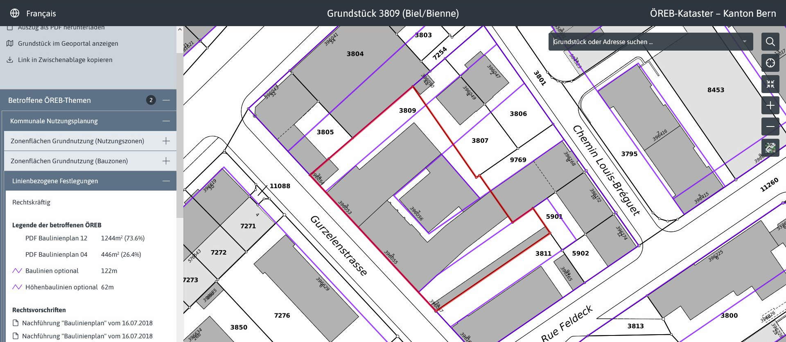
Catastro ÖREB Cantón Berna
Demo del Geoportal ÖREB
Notes:
Los continuos cambios (revisiones) de la base jurídica, como las normas de construcción y zonificación, obligan a actualizar también los datos del catastro ÖREB. Dependiendo del tema, las revisiones pasan por las fases de examen preliminar, consulta pública, determinación, aprobación y procedimiento de recurso.
“KatasterprozesseZH” es un sistema de gestión basado en la web en el que se asignan los procesos de actualización para cada tema del ÖREB sobre la base de las instrucciones del ÖREB. Las oficinas que participan en el proceso de actualización se registran con una dirección de correo electrónico y reciben una notificación cuando hay que realizar una tarea en el marco de una actualización del ÖREB. El enlace en el correo electrónico les lleva a través del inicio de sesión al procedimiento pertinente con toda la información y los documentos ya disponibles. En cuanto hayan completado el trabajo de acuerdo con las instrucciones (por ejemplo, cargar un plan o un informe), pueden finalizar la tarea e iniciar el siguiente paso del proceso.

Slide 38
Contenido
Parte 2 (12.00 – 12.45):
  Planificación y Observación Territorial en Suiza
  Conclusiones

Slide 39
Planificación Territorial en Suiza – Niveles y Tareas
Confederacion
Conceptos y
Planes Sectoriales
Vinculante para autoridades
Planes
Estructurales
Planes
temáticos
Richtplan
Cantones
Richtplan
Richtplan
Plan Uso de Suelos
Vinculante para propietarios
Richtplan
Richtplan
Richtplan
Municipios
Fuente: ARE

Slide 40
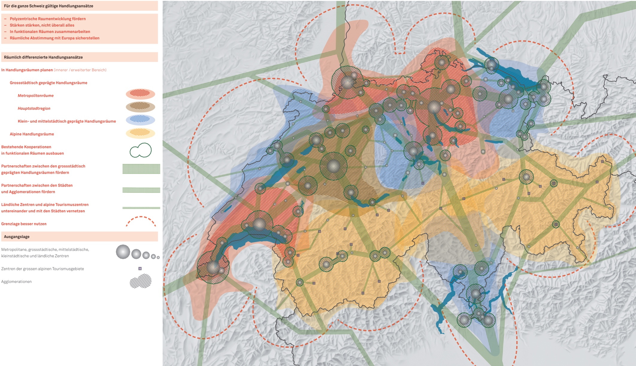
Planificación Urbana en Suiza – Concepto Espacial suiza
Estrategias:
Promover el desarrollo espacial policéntrico
Potenciar los puntos fuertes, no todo en todas partes
Cooperar en áreas funcionales
Garantizar la coordinación espacial con Europa

Slide 41
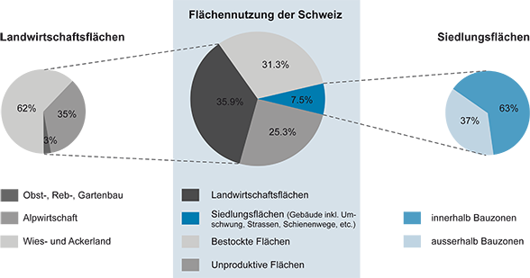
Planificación Urbana Suiza – Observación Territorial Federal
Oficina Federal de Ordención del Territorio (ARE) se encarga de la observación territorial en Suiza (-> el Observatorio Urbano Nacional)
Temas principales de observación a nivel federal:
  Poblado
    Uso del suelo
    Áreas de asentamiento
    Zonas edificables
    Control de construcción fuera de las zonas edificables
www.swissinfo.ch
Proporción de uso del suelo en Suiza según estadísticas de superficie (ARE/BFS)
Notes:
El fuerte crecimiento de las áreas de asentamiento en las últimas décadas suele ser el centro de atención del desarrollo espacial de Suiza. En los últimos años, las áreas de asentamiento han crecido menos que en décadas anteriores. Sin embargo, se siguen perdiendo muchas tierras de cultivo valiosas.

Slide 42
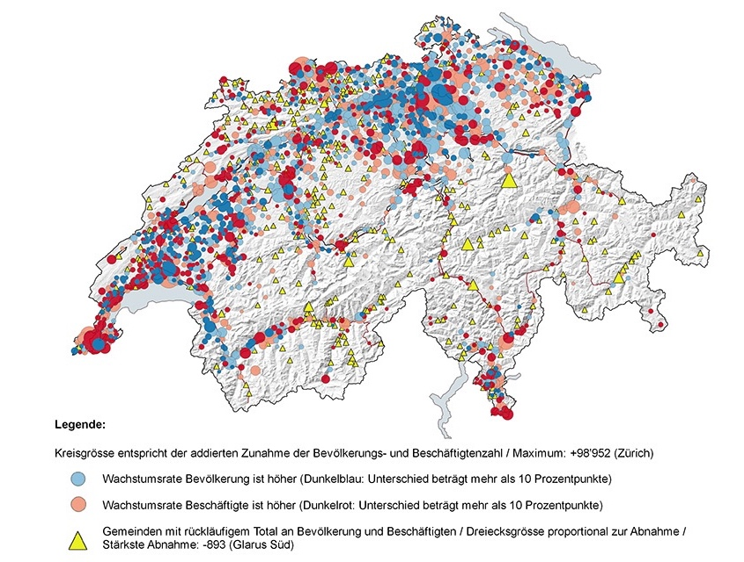
Planificación Urbana Suiza – Observación Territorial Federal
Temas principales de observación:
  Población y economía:
    Distribución espacial de la población
    Distribución espacial del empleo
    Diferencias espaciales en el desarrollo de la población y el empleo
Evolución de la población y de los empleados 2011-2019 por municipio (ARE/BFS)
Notes:
La población de Suiza se ha más que duplicado en los últimos 100 años. Hasta los años 90, fueron sobre todo los cinturones urbanos, pero también muchos municipios de las regiones rurales, los que registraron fuertes tasas de crecimiento. En las dos últimas décadas, han sido sobre todo las ciudades las que han crecido con fuerza.

Slide 43
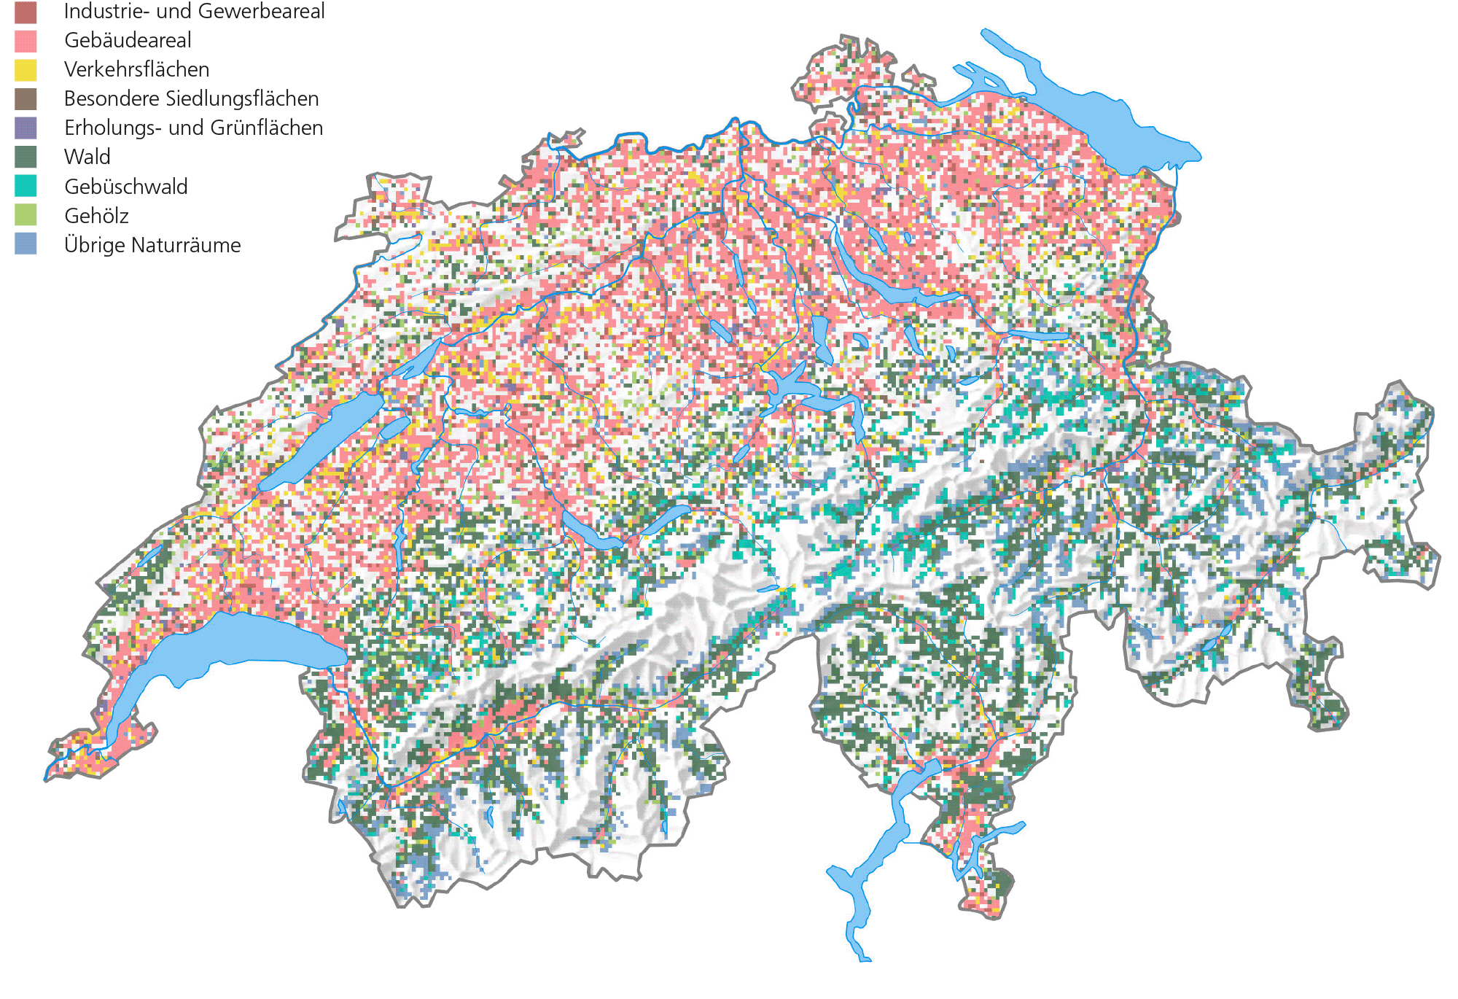
Planificación Urbana Suiza – Observación Territorial Federal
Temas principales de observación:
  Naturaleza y paisaje:
    Perdida de tierras cultivadas
    Cambios en paisajes
Disminución de las superficies agrícolas de 1985-2018 (ARE/BFS)
Notes:
Suiza se caracteriza por la abundancia de paisajes diferentes. Como consecuencia del fuerte crecimiento demográfico y de los asentamientos, muchas de estas zonas están sometidas a presión para ser utilizadas. La fisonomía del paisaje cambia constantemente. La pérdida de tierras cultivadas y la fragmentación de los paisajes van en aumento. Además de la protección de determinados paisajes y la preservación de las tierras cultivadas y las zonas de rotación de cultivos, la ordenación del territorio también se centra en el desarrollo de alta calidad de los paisajes.

Slide 44
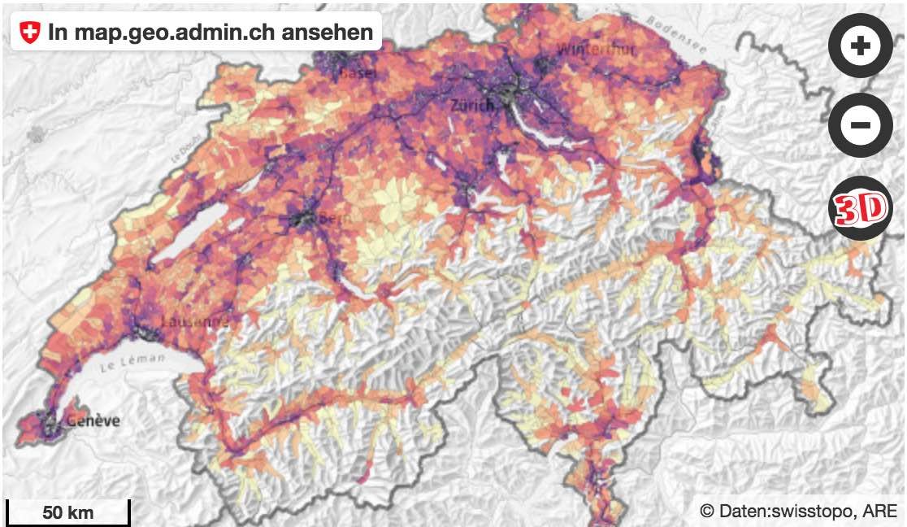
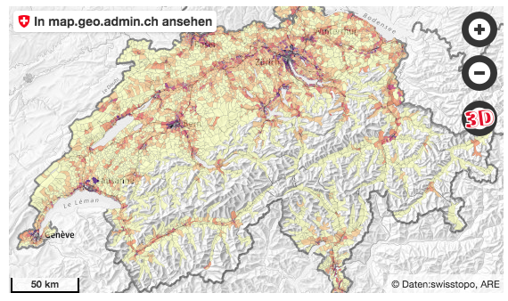
Planificación Urbana Suiza – Observación Territorial Federal
Movilidad y transporte:
  Duración del trayecto a las aglomeraciones urbanas
  Tiempo de desplazamiento a los centros
  Accesibilidad
Accesibilidad en transporte individual motorizado según tiempo de viaje y potencial en el destino (swisstopo, ARE).
Accesibilidad en transporte público según tiempo de viaje y potencial en el destino (swisstopo, ARE).
Notes:
Las infraestructuras de transporte y el desarrollo espacial se influyen mutuamente: las estructuras de asentamiento repercuten en los flujos de tráfico, y la oferta de movilidad influye a su vez en el asentamiento del país. Los tiempos de desplazamiento y la accesibilidad de las zonas residenciales y los lugares de trabajo son, por tanto, especialmente informativos para la observación espacial.
Para analizar el desarrollo espacial, es importante tener en cuenta no sólo el tiempo de viaje entre dos lugares, sino también lo que se puede conseguir desde un lugar. Una forma de hacerlo es el enfoque potencial. Éste tiene en cuenta los "atractivos" que pueden alcanzarse, como personas y puestos de trabajo, así como el correspondiente tiempo de viaje necesario.

Slide 45
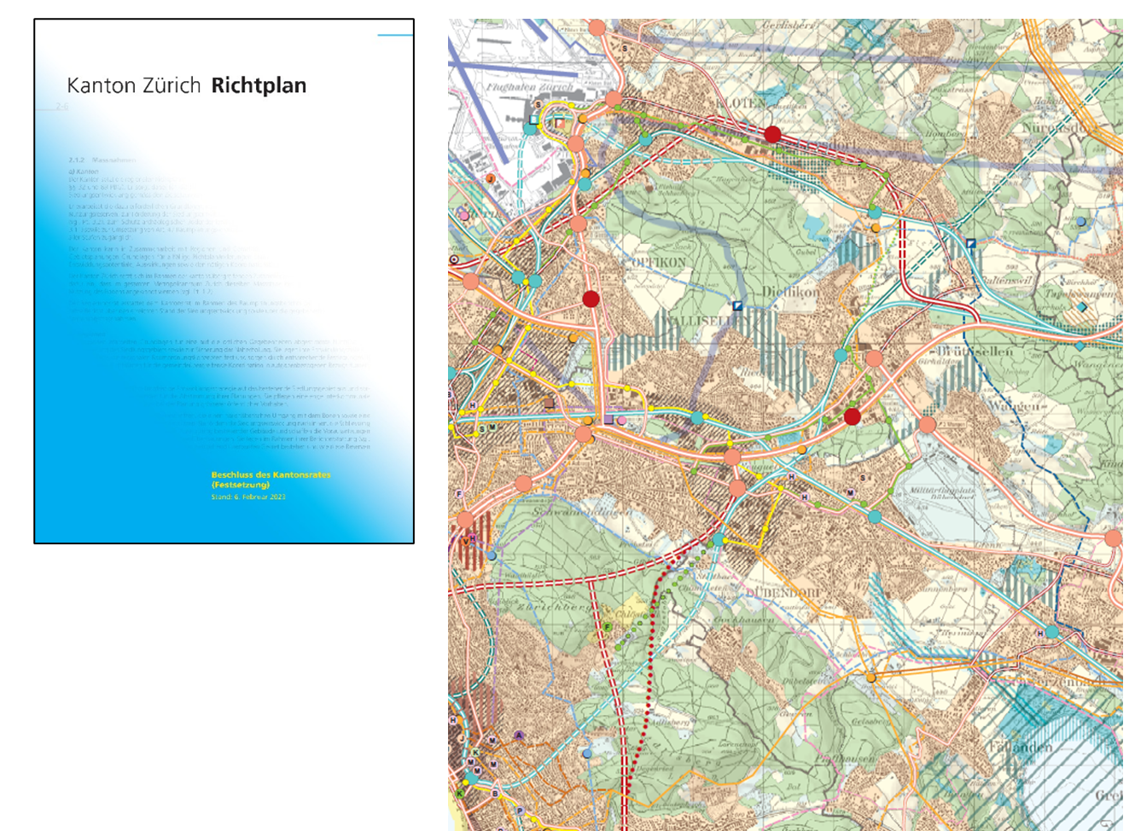
Planificación Urbana Suiza – Plan Estructural Cantonal
Plan de Ordenación Territorial (POT)
Estrategia general de desarrollo espacial para el Cantón
Desarrollo de asentamientos (incluyendo: designación final de la zona de asentamiento)
Desarrollo paisajístico
Redes e infraestructuras de transporte
Infraestructuras (energía, agua, aguas residuales, tratamiento de residuos)
Edificios públicos (escuelas, hospitales, gubernamentales)
Vinculante para autoridades
Fuente: ARE ZH

Slide 46
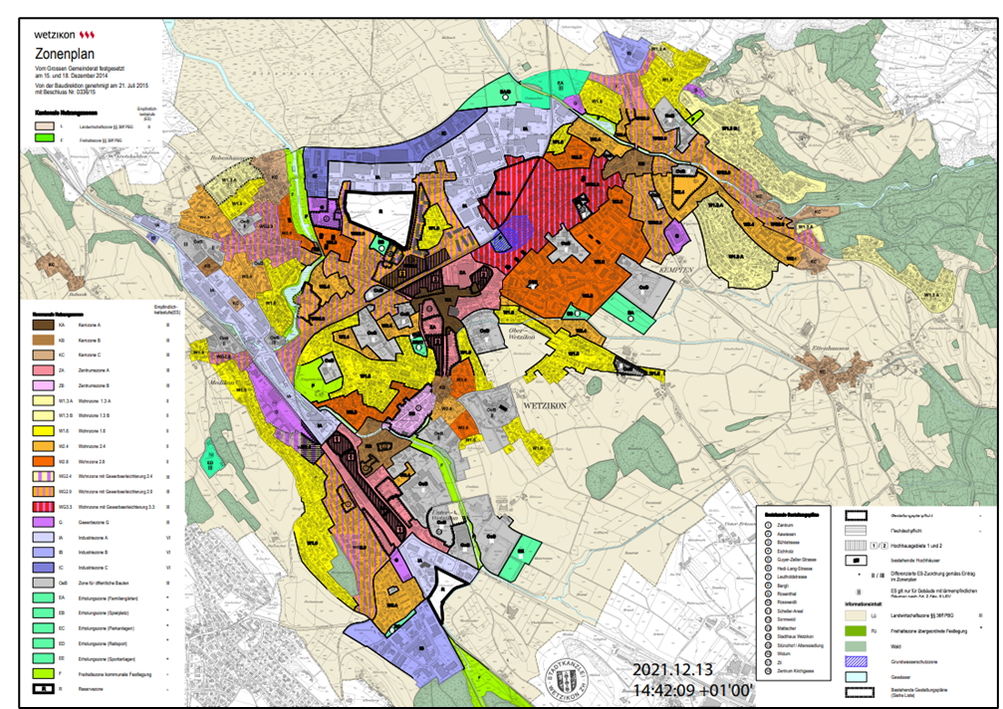
Planificación Urbana Suiza – Plan Municipal de Ordenación Territorial
Determina la zonificación de los predios y el tipo de uso permitido, por ejemplo residencial, comercial etc.
Determinación de la densidad de las zonas edificadas
Vinculante para propietarios de predios
Los municipios suizos más grandes también tienen un plan estructural municipal que solo es vinculante para las autoridades

Slide 47
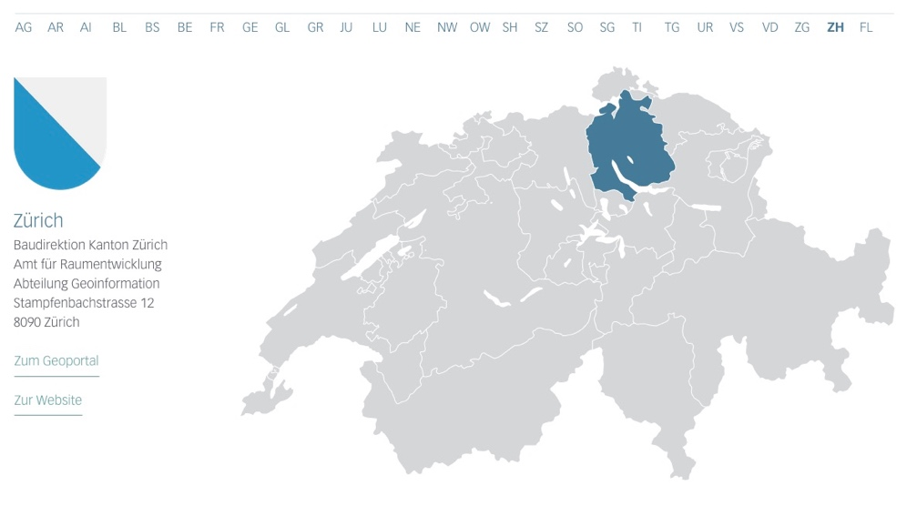
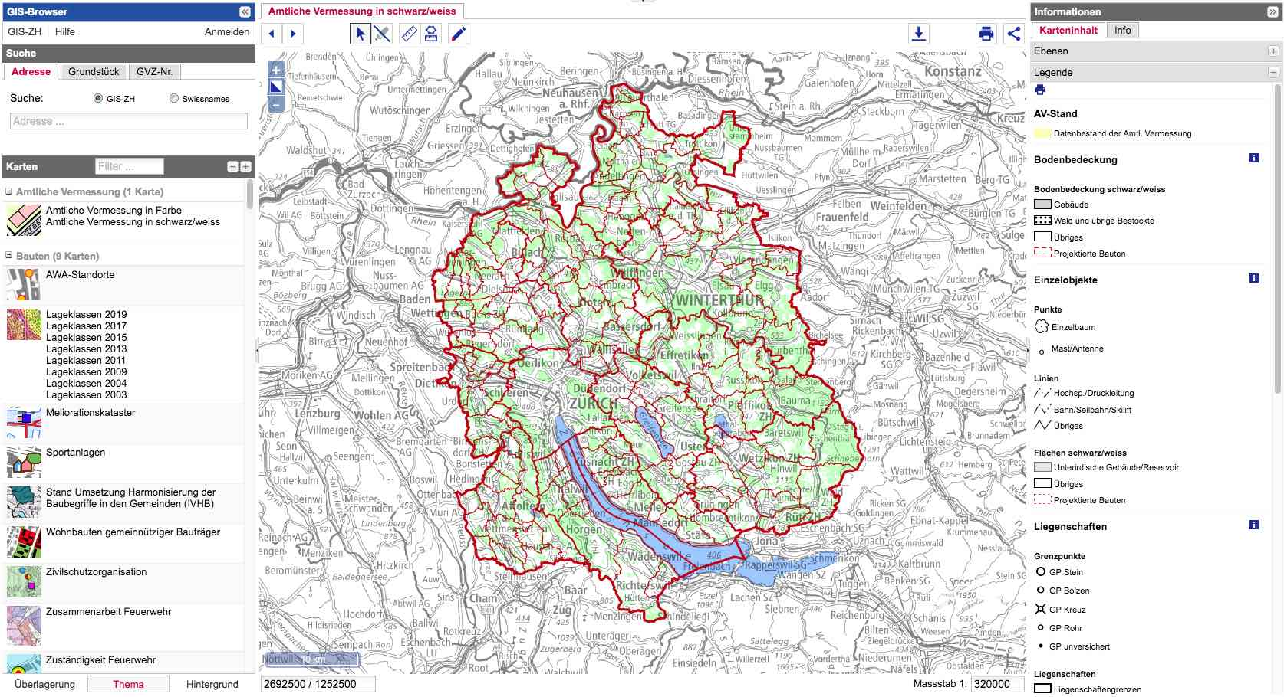
Planificación Urbana – Observación Territorial Cantonal
Plataformas de publicación de los cantones para la geoinformación en forma de geodatos, geoservicios, mapas y aplicaciones especializadas

Slide 48
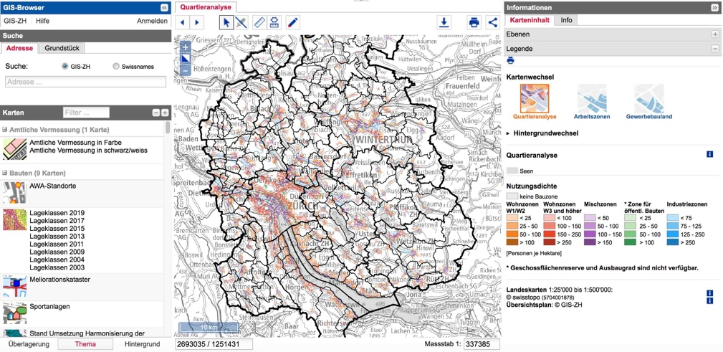
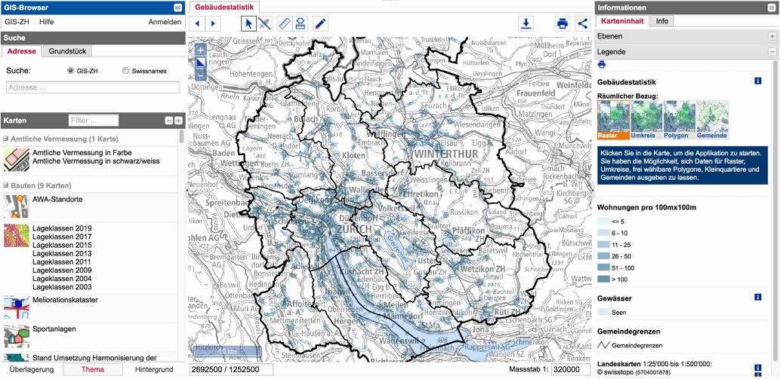
Planificación Urbana – Observación Territorial Cantonal
Institucionalizado hace más de 40 años y coordinado por la oficina cantonal de ordenación del territorio
Ayuda a las autoridades responsables a revisar sus estrategias de desarrollo territorial y también el cumplimiento de los objetivos del plan estructural cantonal
Contiene los siguientes datos sobre espacio y asentamientos:
  Zonas edificables por municipio y región
  Observación por hectárea (población, empleados, edificios)
  Observación a nivel de barrio y de parcela (población, asentamientos, desarrollo comercial)
Observación a nivel de barrio (densidad población)
Observación por hectárea (densidad edificios) (maps.zh.ch)
Notes:
El cantón de Zúrich institucionalizó la observación espacial hace más de 40 años. Entre otras cosas, ayuda a las autoridades responsables a revisar sus estrategias de desarrollo espacial y también el cumplimiento de los objetivos del plan estructural cantonal. Los resultados se incorporan a la revisión de los instrumentos de planificación estratégica y operativa.
La observación contiene los datos siguientes sobre espacio y asentamientos:
Zonas edificables por municipio y región: En el marco del programa de observación espacial del cantón de Zúrich, la Oficina de Ordenación del Territorio estudia anualmente el tamaño de las zonas edificadas, el estado de desarrollo de los edificios y el consumo a 15 años en las zonas edificadas y no edificadas.
Observación por hectárea: Se dispone de datos de alta resolución sobre la población, los empleados y los edificios por hectárea. En el navegador SIG, puede visualizar los datos para distintas unidades espaciales (por hectárea, en un radio de libre elección, en cualquier polígono y en los municipios).
Observación a nivel de barrio y de parcela: Los datos de alta resolución sobre asentamientos y desarrollo comercial están disponibles a nivel de barrio. Puede ver las características clave de las zonas de trabajo a nivel de parcela. El navegador SIG y el conjunto de datos descargables proporcionan la misma información.

Slide 49
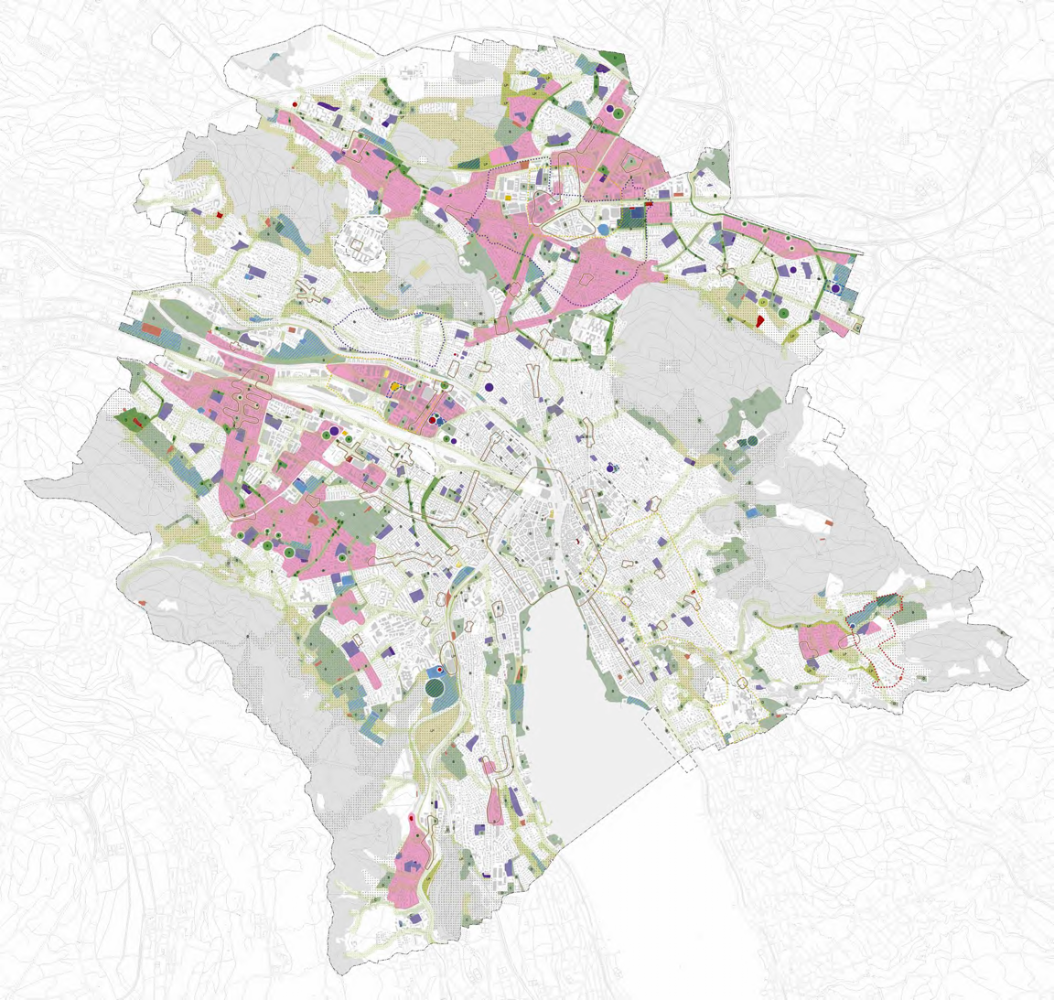
Planificación Urbana – Observación Urbana Municipal
Monitoreo socio-espacial en el contexto del crecimiento demográfico y de la densificación urbana
El mandato se deriva, por un lado, del plan estructural municipal de asentamientos, paisaje, edificios públicos y equipamientos y, por otro, del enfoque estratégico de “políticas de vivienda”
El objetivo del seguimiento es localizar a los grupos de personas más dependientes de la ayuda en el contexto de los procesos de cambio estructural
Los indicadores utilizados se refieren, por una parte, a la composición de la población y, por otra, a la evolución estructural de la ciudad de Zúrich
Plan estructural municipal de Zúrich (www.stadt-zuerich.ch)
Notes:
Este informe sobre el seguimiento socioespacial del desarrollo urbano de Zúrich aborda cuestiones relativas al desarrollo socialmente aceptable del centro de la ciudad en el contexto de los procesos de renovación estructural y densificación, y proporciona información sobre la composición de la población e indicaciones para el futuro desarrollo estructural de la ciudad de Zúrich a pequeña escala.
El informe se divide en dos partes: un seguimiento socioespacial general y un seguimiento socioespacial relacionado con la planificación del desarrollo municipal.

Slide 50
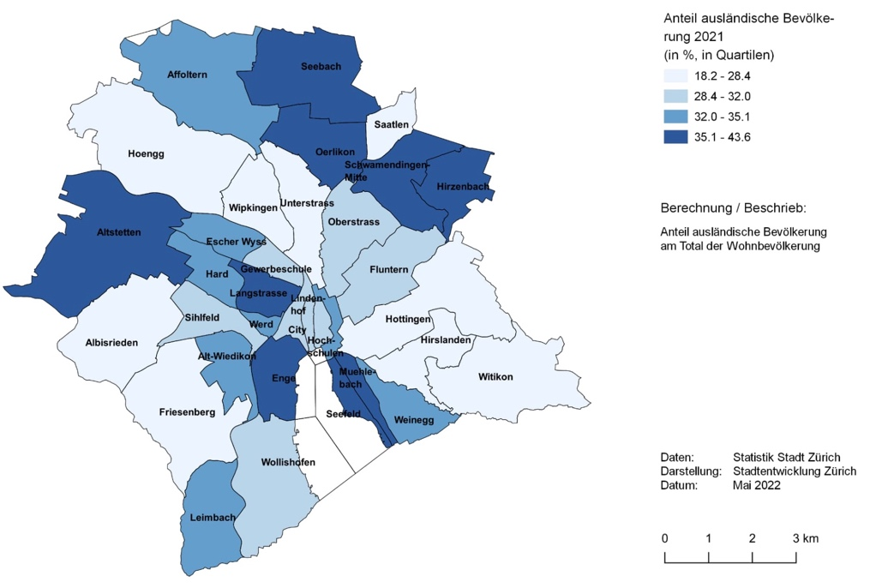
Planificación Urbana – Observación Urbana Municipal
Los indicadores sobre la composición de la población se basan en el programa de vivienda del Ayuntamiento y miden la "vulnerabilidad social" de la población
Indicadores socioeconómicos:
  Renta familiar equivalente imponible (mediana)
  Tasa de desempleo (sólo a nivel de barrio)
  Tasa acumulada de asistencia social (sólo a nivel de barrio)
Indicadores demográficos:
  Cociente de juventud
  Cociente de edad
  Cociente de vejez
  Porcentaje de familias monoparentales
Indicadores de nacionalidad e idioma
  Proporción de población extranjera
  Proporción de extranjeros que hablan una lengua extranjera
  Proporción de extranjeros procedentes de países no pertenecientes a la UE ni a la AELC
Proporción de población extranjera 2021, a nivel de barrio (Control socio-espacial – Informe 2022)
Notes:
AELC: Asociación Europea de Libre Comercio

Slide 51
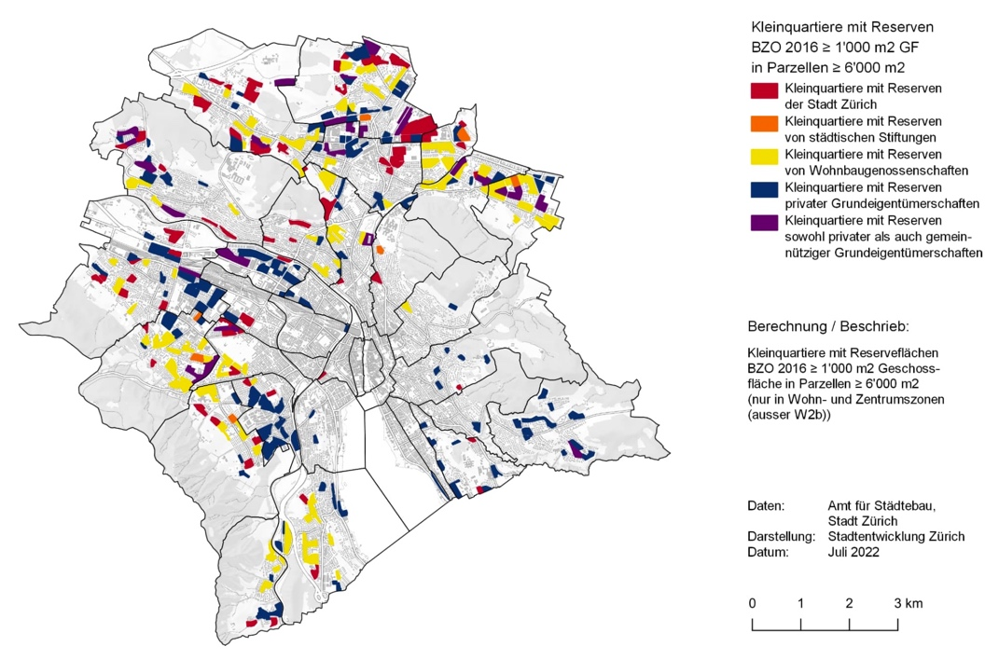
Planificación Urbana – Observación Urbana Municipal
Los indicadores de desarrollo estructural incluyen diversas medidas de la estructura y la dinámica de los edificios
Indicadores de desarrollo demográfico y estructural:
  Evolución de la población 2020-2040 (sólo a nivel de barrio)
  Antigüedad de los edificios (proporción construida entre 1942 y 1972)
  Reservas en la normativa de construcción y zonificación de 2016
Indicadores sobre el mercado de la vivienda:
  Consumo de espacio habitable
  Nivel de precios de alquiler (-> nivel de barrio)
  Edificios residenciales cooperativos
Pequeños barrios con reservas de superficie habitable > 1000m² en parcelas > 6000m²

Slide 52
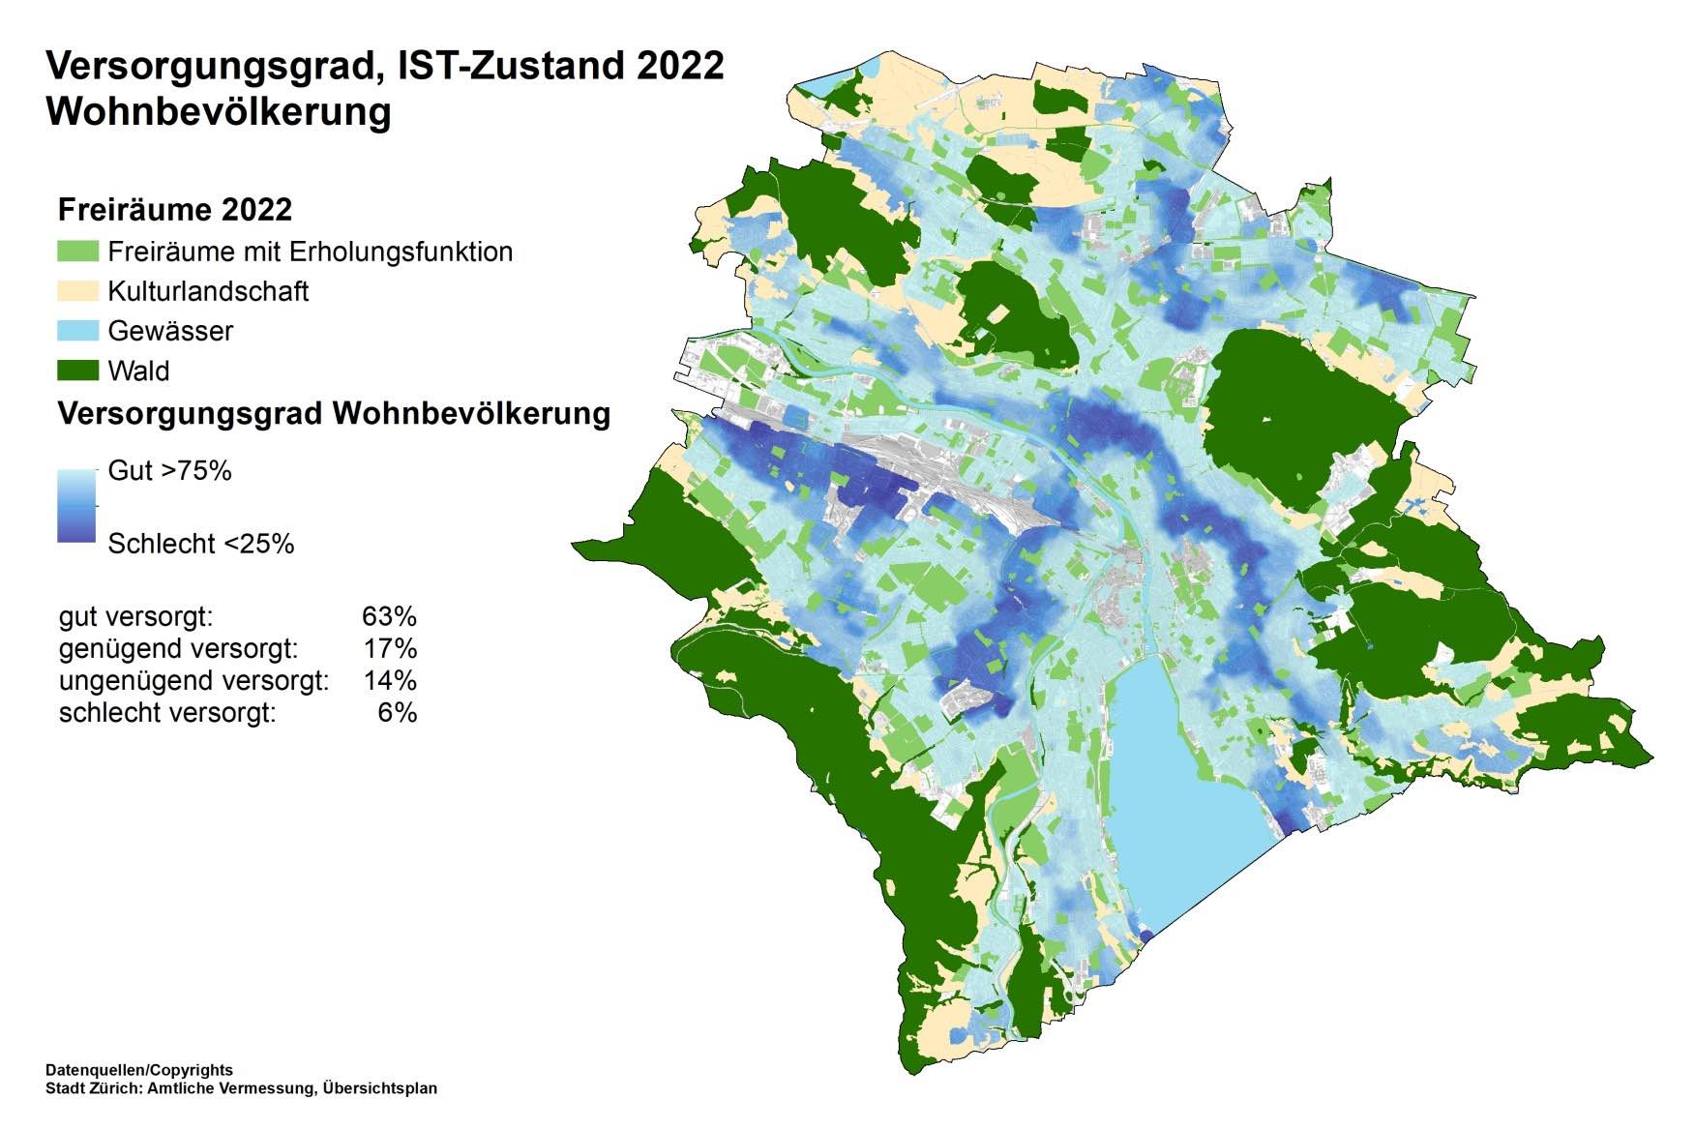
Planificación Urbana – Observación Urbana Municipal
El informe medioambiental ofrece información sobre la situación actual, causas, presiones, impactos y medidas en nueve ámbitos medioambientales:
  Cambio climático
  Clima urbano
  Aire
  Biodiversidad
  Espacios abiertos y recreativos
  Utilización y eliminación de residuos
  Agua
  Luz
  Radiación NIR
Espacios abiertos y recreativos y nivel de suministro 2022 (UGZ)
Notes:
El informe medioambiental ofrece información sobre la situación actual, causas, presiones, impactos y medidas en diez ámbitos medioambientales:
Cambio climático (aumento de las temperaturas)
Clima urbano (alta carga de calor en el centro de la ciudad)
Aire (alta contaminación en las vías de transporte)
Biodiversidad (las zonas de valor ecológico aumentan muy lentamente)
Espacios abiertos y recreativos (espacio limitado, demanda creciente)
Ruido (casi un tercio de la población de la ciudad está expuesta al ruido de la carretera)
Utilización y eliminación de residuos (disminución gradual del volumen de residuos y tasas de reciclado estables)
Agua (buena calidad del agua para los seres humanos, condiciones menos favorables para la flora y la fauna)
Luz (la contaminación lumínica es una carga para las personas y la naturaleza)
Radiación NIR (mayores capacidades debido a la expansión de las redes de telefonía móvil)

Slide 53
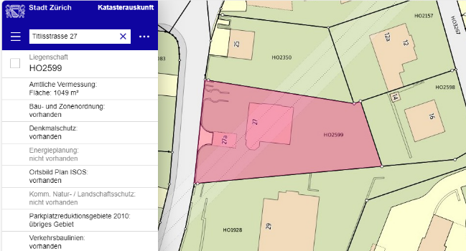
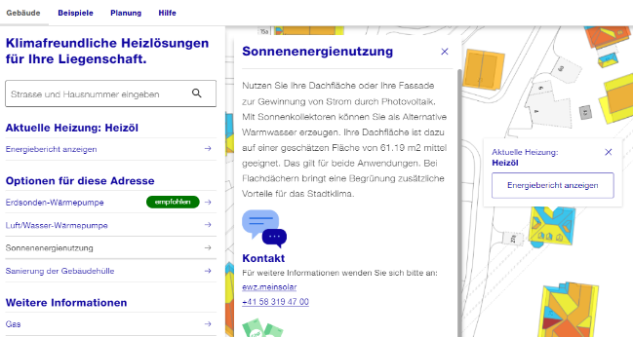
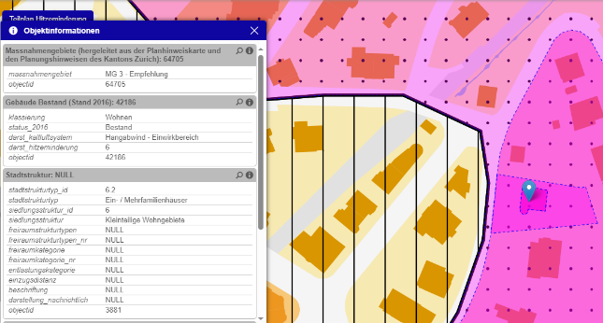
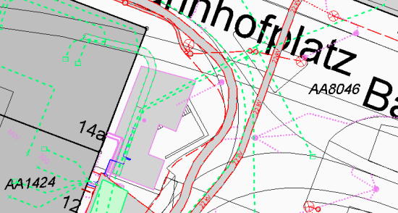
Planificación Urbana – Catastro Multipropósito Zúrich
Catastro de Restricciones Publicas
Energía (consultoría energética)
Construcción adaptada al clima
Catastro de redes
Fuente: GeoZ

Slide 54
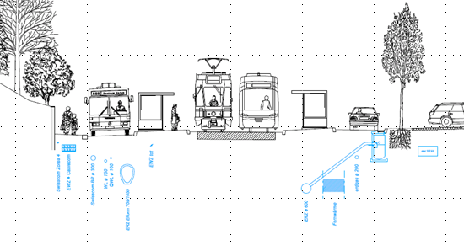
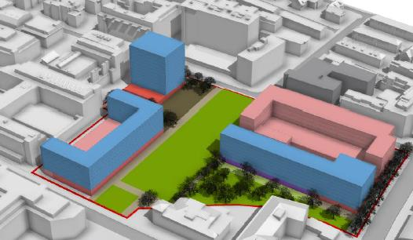
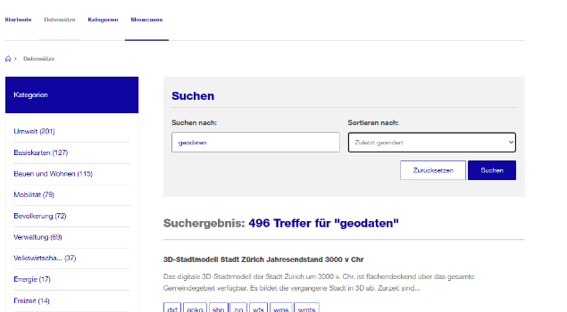
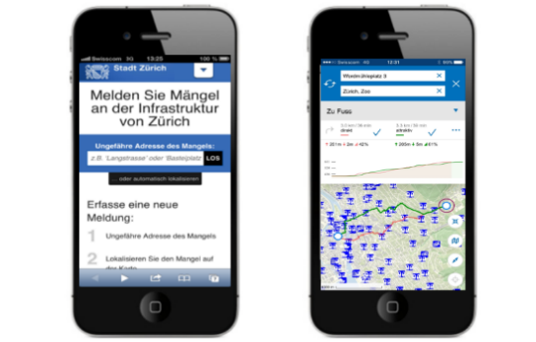
Planificación Urbana – Catastro Multipropósito Zúrich
Coordinación construcción de obras
Desarrollo urbanistico
Datos de Gobierno abiertos
Aplicaciones de participación ciudadana
Fuente: GeoZ

Slide 55
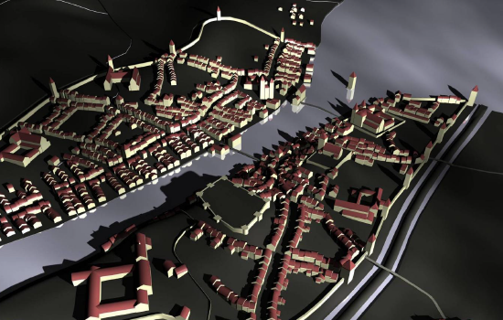






Planificación Urbana – Catastro Multipropósito Zúrich
Zúrich 4D (gemelo digital)
Planificación del control de operaciones basado en IA (protección y rescate Zurich)
Simulación de ruido
Comunicación de proyectos
Fuente: GeoZ

Slide 56
Conclusiones
El sistema catastral suizo está adaptado a las competencias y capacidades de los distintos niveles administrativos – el modelo de gobernanza es crucial para el buen funcionamiento
El sistema catastral suizo interactúa dinámicamente con otras tareas de la administración y gestión territorial pública y privada
El sistema catastral suizo forma una base muy importante para la planificación territorial/urbana, y es la base para la IDE nacional con sus nodos temáticos
El sistema catastral Suizo cumple así su función multipropósito en todos los niveles administrativos

Slide 57
¡GRACIAS POR SU ATENCIÓN!
SLM Swiss Land Management Foundation

